Slide 1
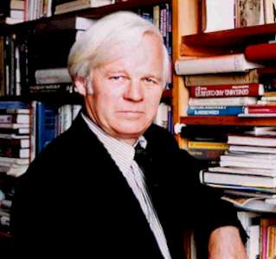
Différences raciales dans l’intelligence
Jean Hansen, Aout 2012.
Richard Lynn
Men… are masters of their fates:
The fault, dear Brutus, lies not in our stars,
But in ourselves, that we are underlings
William Shakespeare
Les hommes… sont maitres de leur destin:
Le problème, cher Brutus, ne réside pas dans une cause externe, mais en nous même, dans notre nature.
William Shakespeare

Slide 2
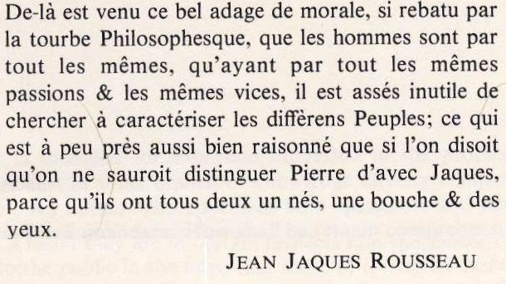

Slide 3
Table des matières
1. Les 9 grandes races humaines
2. Qu’est ce que l’intelligence ?
3. Validité du Q.I
4. Q.I moyen à travers le monde
5. L’intelligence, essentiellement génétique
6. Causes des différences entre les races
7. Pourquoi le monde entier n’est-il pas développé ?
8. Bio-cratie mondiale
9. Accréditation scientifique
10. Crépuscule occidental et conclusion générale
Notes:
vgrfb

Slide 4
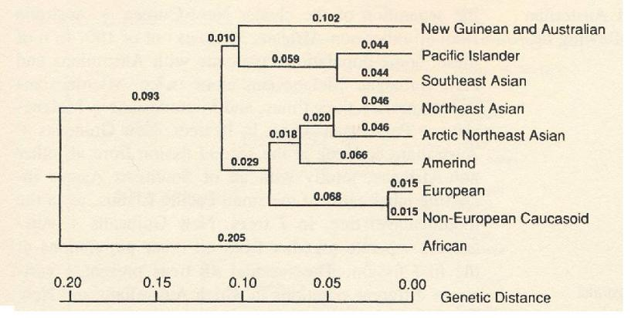
9 grandes races humaines
La définition biologique d'une race:
« Subdivision d'une espèce qui hérite des caractéristiques la distinguant des autres populations de l'espèce. Au sens génétique une race est une population qui diffère dans l'incidence de certains gènes des autres populations, conséquence d'une isolation, le plus souvent géographique »
Une race se caractérise par une unité fréquentielle méga-poly-génétique.
+ les pygmées et les bushmen (sous-groupes africains particuliers)
Tableau issu de « The history and geography of human genes », 2000, Sforza, Menozzi et Piazza distinguent 10 grands « clusters génétiques » dans l’espèce homo sapiens.

Slide 5
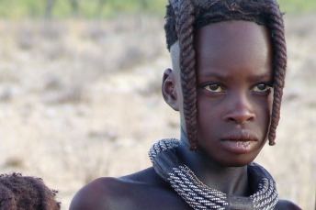
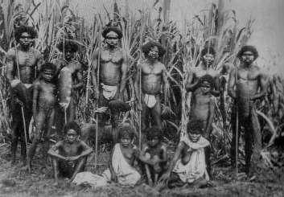
L’homo sapiens émerge en Afrique il y a 200 mille ans.
1. Africains
L’homo sapiens serait apparu il y a 200 mille ans en Afrique
équatoriale.
2. Asiatiques du sud et nord africains (moyen orientaux, indiens, maghrébins)
Les premiers groupes migrent en dehors de l’Afrique subsaharienne et colonise l’Afrique du
nord et l’Asie du sud-ouest il y a 100 mille à 90 mille ans. À ce niveau ils furent isolés des
africains par la distance et par le désert du Sahara et évoluèrent donc en une race distincte :
les nord africains et sud asiatiques.
3. Asiatiques du sud-est (Indonésie, Cambodge…)
Des peuples d’Asie du Sud migrent en Asie du Sud-est il y a
environ 70.000 ans et évoluent en Asiatiques du Sud-est.
4. Pacific Islanders
Il y a seulement 6000 ans, certains Asiatiques du Sud-Est ont commencé à migrer dans les
îles du Pacifique, où ils ont évolué en une race distincte, les habitants des iles du pacifique ou
océanique.
5. Aborigènes d'Australie
Certains des peuples d’Asie du Sud et d’Asie de l‘est émigrent dans les îles de l'archipel
indonésien et arrivent en Nouvelle Guinée il y a environ 65.000 ans. Il y a environ 60.000
ans certains de ces peuples émigrent en Australie, où ils évoluent en Aborigènes
Australiens. Un peuple étroitement lié génétiquement vit en nouvelle guinée.

Slide 6
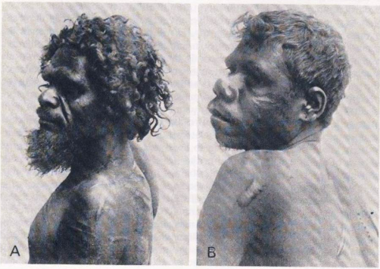
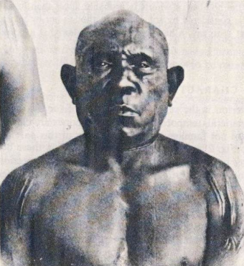
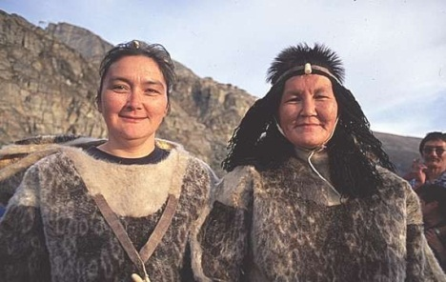
6. Européens
Un certain nombre de ceux qui ont colonisé le Proche-Orient entre 100.000 et 90.000 ans migrent vers
le nord et il y a environ 60.000 ans et atteignent le Caucase, à partir duquel ils se sont répandus dans
l'Ukraine, puis, il y a environ 40.000 ans, en Europe centrale et occidentale. D'autres peuples de l'Asie
du Sud-Ouest ont commencé à coloniser l'Europe du Sud-Est en Anatolie.
Ces peuples ont évolué en Européens avec leurs peaux pales et, dans le nord de l'Europe,
leurs cheveux blonds et leurs yeux bleus. Les Européens furent isolés des Sud-Asiatiques et des
Africains du Nord par la mer Méditerranée, et à l'est par les mers Noire et Caspienne, les hautes
montagnes du Caucase et de l'Himalaya et le désert de Kara Koum au Turkménistan.
7. Asiatiques de l'est (Chine, Japon, Corée, Taïwan…)
Des peuples du Sud et d’Asie centrale ont commencé à coloniser l'Asie du Nord entre -60.000
et -50.000 ans, où ils ont évolué en Asiatiques de l'est. Les Asiatiques de l'est étaient isolés
des Européens par le désert de Gobi à l'ouest et des Sud-Asiatiques par l'Himalaya au sud.
8. Esquimaux
Entre -50,000 et -40,000 ans des peuples d’Asie migrent dans l'extrême nord de l'Asie où ils
évoluent en esquimaux. Ces peuples ont évolué en une race à part parce qu'ils étaient
géographiquement isolés de l'Asie de l'est, au sud par le Tcherski élevé, Khrebet, Khingan, et
les montagnes Sayan, et par environ un millier de miles de forêt au nord du fleuve Amour.
Aborigènes d’Australie

Slide 7
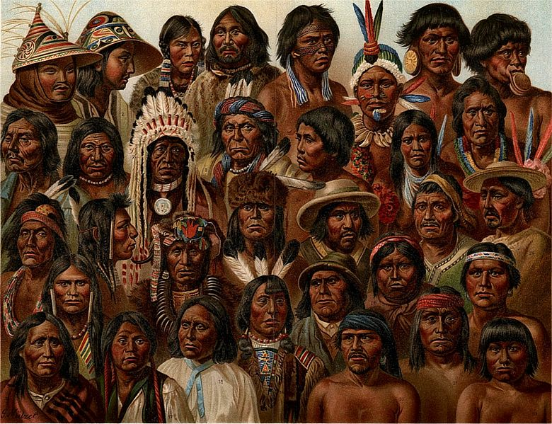
9. Les amérindiens
Les Amérindiens ont évolué à partir de peuples qui ont émigré de l’Asie du nord vers l’Alaska en passant par le détroit de Behring, et ont ensuite fait leur chemin vers l’Amérique aux alentours de -40.000 ans. Il aura fallu plusieurs milliers d'années à ces peuples pour faire leur chemin de l'Alaska à l'Amérique du Sud. Ils étaient isolés des autres races et ont évolué en amérindiens.
L'origine commune et relativement récente de ces deux races (esquimaux et amérindiens) est apparente. Similitudes génétiques : groupe sanguin rhésus négatif rare dans ces deux populations et le groupe sanguin Diego est unique chez elles. Elles ont également toutes deux une texture capillaire similaire, des cheveux noirs, des incisives particulières et l’os inca dans le crâne.

Slide 8
-Les temps d’isolation (100 mille ans entre les européens et les africains, 40 mille ans entre les asiatiques de l’est et les européens) sont parfaitement suffisants.
-Il est évident qu’une évolution différente a eu lieu, puisque les races diffèrent physiquement. Les différences physiques ont une explication génétique, de ce fait nous savons qu’il y a eu des modifications génétiques.
-Il a souvent été dit que les différences entre populations humaines sont superficielles. Ceci est faux. Quand deux populations évoluent isolément l'une de l'autre pendant de telles périodes il y a des différences qui apparaissent dans tous les domaines dans lesquels il y a des possibilités de variations génétiques, cognition compris, comme nous allons le voir. -Feldman, Lewontin et King, résument ainsi la situation dans un article du magazine Nature, daté de 2003 : « Contrairement à l'idée défendue depuis le milieu du 20ème, on peut définir scientifiquement des races dans l’espèce humaine»
1. http://intelligence.wikeo.be/races.html
2. Race: a social destruction of a biological concept, Biol Philos, 2010
http://www.ln.edu.hk/philoso/staff/sesardic/Race.pdf

Slide 9
Les races ne sont pas des assemblages artificiels de « types », mais des unités naturelles, ou populations, qui ont été soumises à un changement évolutif (généralement conséquent d’une isolation géographique pendant des milliers d’années). En conséquence, ils partagent un ensemble de caractéristiques génétiques, fréquentielles et qualitatives, inter-corrélées.

Slide 10
Rang |  | Quelques caractéristiques…
Embranchement : | Chordata | Avec notochorde, moelle dorsale.
Classe : | Mammifère | Les jeunes sont nourris par les glandes mammaires, skie avec des cheveux, cavité du corps divisée en arcs aortiques, globules rouges sans noyaux, température corporelle constante, 3 os dans l'oreille moyenne, cerveau bien développé
Ordre : | Primate
Famille : | Hominidae | Debout, locomotion bipède, vie fondée sur les mains et les pieds différemment spécialisés, famille et l'organisation sociale.
Genre : | Homo | Gros cerveau, parole, durée de vie prolongée, plus longue jeunesse.
Espèce : | Homo sapiens | Menton important, front haut, os du crâne minces, poils rares.
Principales races : | 1. Africains. 2. Européens. 3. Aborigènes d'Australie. 4. Amérindiens. 5. Asiatiques de l'est. (Chine, Japon, Taïwan, Corée) 6. Asiatique du sud-est (Cambandge, Indonésie, Laos) 7. Asiatique du sud et nord africains (Maghreb, moyen et proche orient) 8. Esquimaux. 9. Pacific islanders (Habitants des iles du pacifique) | 1. Importante pigmentation cutanée, cheveux crépus, taux hormonaux plus importants (en comparaison des européens), puberté plus précoce (en comparaison des européens), ménarche et ménopause plus précoce, dents plus longues et larges (en comparaison des européens), longueur des bras relativement plus longs par rapport au tronc (en comparaison des européens), diamètre pelvien plus petit… 5. Couche de graisse sous cutanée (aspect jaunâtre), hybridation des yeux (pli épicanthique), bras plus courts par rapport au tronc, taux hormonaux plus faible (en comparaison des européens), puberté plus tardive, ménarche et ménopause plus tardive, diamètre pelvien plus large (en comparaison des européens)…
Classification taxinomique
de l'homo sapiens

Slide 11
L’homo sapiens est un animal, ni plus, ni moins.
Il n’y a pas plus de raisons d’extraire l’homo
sapiens du règne animal « parce qu’en moyenne le
plus intelligent » qu’il n’y en aurait à faire sortir
le guépard « parce que le plus rapide ».
Petite anecdote récemment mise en lumière: Tous les non-Africains descendent en partie de Neandertal.
“An X-linked haplotype of the Neanderthal origin is present among all non-African populations” Molecular Biology and Evolution, Juillet 2011.

Slide 12
Table des matières
1. Les 9 grandes races humaines
2. Qu’est ce que l’intelligence ?
3. Validité du Q.I
4. Q.I moyen à travers le monde
5. L’intelligence, essentiellement génétique
6. Causes des différences entre les races
7. Pourquoi le monde entier n’est-il pas développé ?
8. Bio-cratie mondiale
9. Accréditation scientifique
10. Crépuscule occidental et conclusion générale

Slide 13
Définition qualitative de l’intelligence
« Capacité mentale qui, entre autre, implique l’habileté à raisonner, planifier, résoudre des problèmes, penser d’une façon abstraite, comprendre des idées complexes, apprendre rapidement et apprendre de l’expérience. Ce n’est pas simplement une question de connaissance. Cela reflète plutôt une capacité plus large et plus profonde à comprendre notre environnement »
(Gottfredson, 1997)

Slide 14
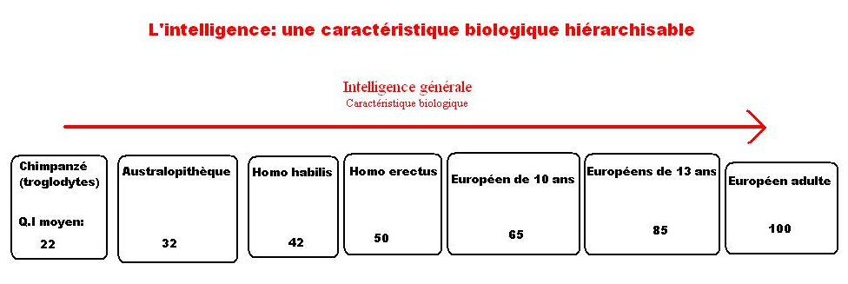
Définition quantitative de l’intelligence
L’intelligence humaine est en continuum avec l’intelligence animale (nous sommes des animaux).
-L'intelligence (efficience du système nerveux central) est plus importante chez les grands singes (qui ont l‘âge mental moyen d’européens de 2-3 ans, 22 de Q.I moyen) que chez les chiens (qui ont un Q.I moyen de 12).
-L’intelligence est plus importante chez un enfant de 5 ans (35 de Q.I) que chez les grands singes.
-L’intelligence est plus importante chez un enfant de 10 ans (70 de Q.I) que chez les enfants de 5 ans.
-L’intelligence est plus importante chez les adultes (Q.I moyen de 100) que chez les enfants de 10 ans.

Slide 15
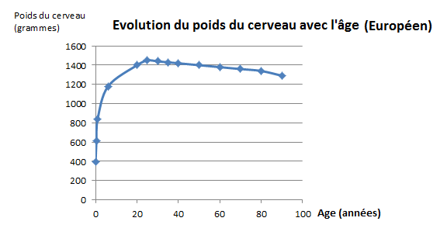
-> L’intelligence augmente dans l’enfance avec le crescendo naturel de la capacité crânienne, atteint son maximum vers 25 ans, concomitamment à l’apogée de la croissance cérébrale, puis décline lentement dès 30 ans puis plus rapidement après 80 ans.
« le déclin des capacités mentales avec l'âge relève d’un processus organique général qui constitue le phénomène universel de la sénescence »

Slide 16
L’échelle métrique de l’intelligence: le Q.I
Une seule intelligence ? Ou plusieurs sortes d’intelligence ? On s’est rapidement rendu compte que:
-> Toutes les habiletés cognitives (totalement disparates) sont positivement inter corrélées
-> Les gens qui performent bien sur quelques tâches tendent à bien performer sur toutes les autres
-> Toutes les facultés mentales sont partiellement déterminées par un facteur commun
-> Le Q.I mesure l’intelligence générale = g
-> Il suffit de mesurer quelques aptitudes pour estimer correctement le Q.I général = g = intelligence générale
g=Q.I (synonyme)
Tiré de « The neurology of human intelligence differences », 2010, Ian J. Deary, Lars Penke et Wendy Johnson, Nature, Volume 11.

Slide 17
g = intelligence générale = Q.I = habiletés cognitives générales La ségrégation de l’intelligence générale en plusieurs types d’intelligence (littéraire, mathématique, artistique, sociale, musicale, économique…) est une construction culturelle sans sous-bassement biologique ou neurologique. La base biologique de l’intelligence humaine est une caractéristique ayant une large composante unique, mesurée par g.
« une des découvertes les plus remarquables de toute la psychologie... que les scores sur tous les tests de chaque variété d'aptitude mentale soient inter-corrélés positivement pour n'importe quel échantillon représentatif de la population générale »
-Jensen

Slide 18
« g est à la psychologie ce que le carbone est à la physique » C. Brand
« Le Q.I est à la sociologie ce que la gravité est à la physique » R. Lynn
« Le Q.I est un élément fondamental d’une société. Il faut enrayer la tendance dysgénique en Amérique » William Shockley, prix Nobel.

Slide 19
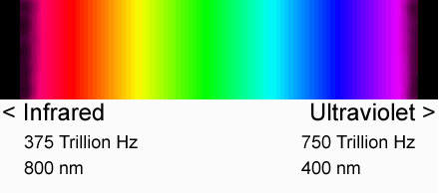
Absolument toutes les activités cognitives ont une certaine saturation en g (= corrélation avec le Q.I), même les plus basiques (g est ubiquitaire des fonctions cognitives supérieures)
-Raisonnement
-Visualisation spatiale
-Mémoire
-Musique
-Langues
-Vocabulaire
-Tâches cognitives élémentaires…
Mais également par exemple:
-distinction des couleurs proportionnelle à g (les hauts Q.I distinguent des tons de couleurs plus proches), temps de réaction simple à un stimulus. -distinction auditive proportionnelle à g (les hauts Q.I distinguent des tons sonores plus proches)
-> Toutes les activités cognitives ont une certaine corrélation avec le Q.I (= saturation en g, équivalent de l’implication du processeur d’un ordinateur dans un programme -> Certains programmes sont plus gourmands en vitesse de processeur mais tous montrent une proportionnalité à la vitesse d’horloge.)
Voir au chapitre suivant pour une plus large discussion de la validité de la mesure du Q.I

Slide 20
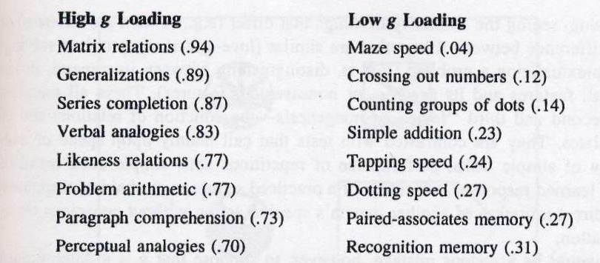
Quelques exemples d’activités cognitives et leur saturation en g…
Tiré de « The g factor », 1998, A. Jensen.

Slide 21
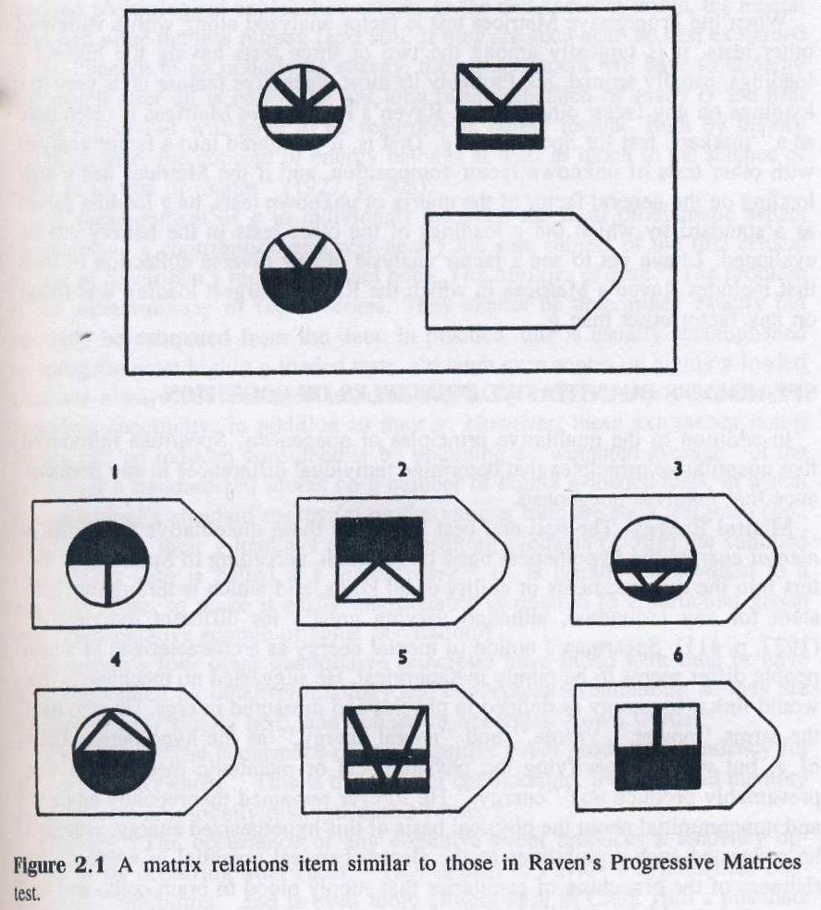
Matrices de Raven: une des plus hautes saturation en g à 0,94.
(un des meilleurs tests de Q.I)
Tiré de « The g factor », 1998, A. Jensen.

Slide 22
g est ubiquitaire des fonctions cognitives supérieures Toutes les activités humaines transitant par le système nerveux central montrent une certaine saturation en g. (activités intellectuelles, influx sensoriels auditifs, visuel, nerveux…)

Slide 23
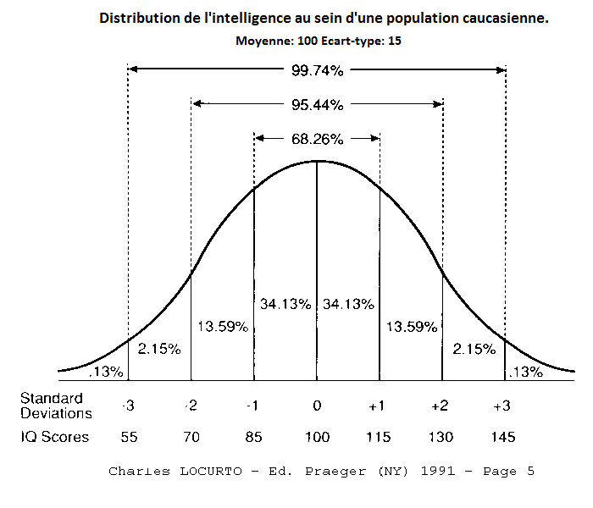
Q.I de 100 = g de 100 = moyenne des européens (en Amérique, Europe et Australie…).
Répartition gaussienne de l’intelligence, SD=15.

Slide 24
Le phénomène d'inter-corrélations positives dans l'ensemble des aptitudes mentales (dénommé "positive manifold") a été décrit comme "sans doute le résultat le plus reproduit de toute la psychologie" (Deary, 2000). -> C’est ce phénomène d’inter-corrélations qui permet l’extrapolation, à partir de plusieurs tests, d’un chiffre unique, le Q.I, qui n’est pas qu’une « moyenne de résultats disparates ».

Slide 25
Table des matières
1. Les 9 grandes races humaines
2. Qu’est ce que l’intelligence ?
3. Validité de la mesure de g
1. Corrélats biologiques de g
2. Corrélats sociaux de g

Slide 26
Validité de g (=Q.I)
Corrélats biologiques de g (corrélation avec le Q.I)
-Taille de la tête
-Taille du cerveau (+0,45) (-> Dia 29-30, 37-38 et 49-50)
-Myopie (+0,25) (-> voir dia 67)
-Activité électrochimique du cerveau (-> voir dia 24)
-Métabolisme cérébral du glucose (-> voir dia 25-26)
- Vitesse de conduction des nerfs* (+0,4) (-> voir dia 27)
- pH cérébral (-> voir dia 27)
*Nerfs crâniens et périphériques

Slide 27
Corrélats biologiques de g (suite) - Finesse du spectre auditif (+0,3) (aptitude à distinguer des sons de hauteurs plus proches, proportionnel au Q.I). - Finesse du spectre visuel (+0,3) (aptitude plus fine à distinguer des tons de couleur plus proches, proportionnel au Q.I) - Temps d'inspection visuelle et auditive (+0,7) (Inspection time, mesure de la vitesse de traitement de l'information sensorielle) (-> voir dia 56-57) - Temps de réaction simple (-> voir dia 54-55) - Couleur de la peau (-0,92) (-> voir chapitre 6, dia 71-80)
(Causalité évolutive, voir point 6)

Slide 28
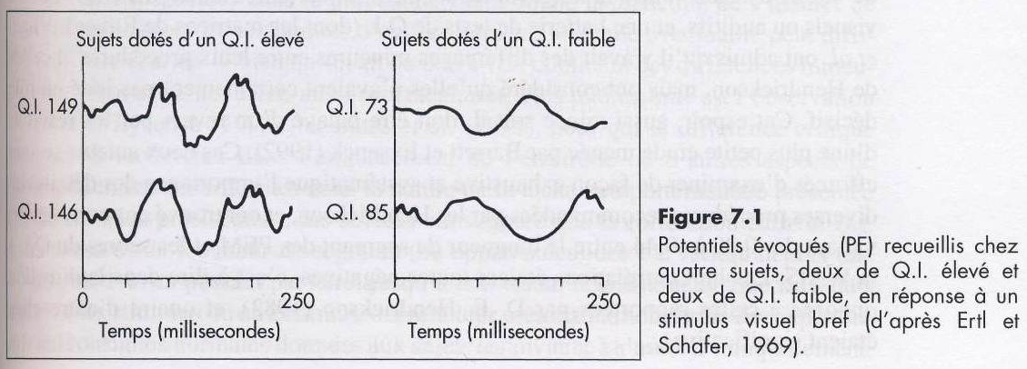
Relation entre le Q.I et l’activité électrochimique du cerveau
L’expression « encéphalogramme plat » n’est pas sans fondement…
Le Q.I corrèle:
-avec la complexité des ondes à l’EEG.
-avec la fréquence des ondes alpha.
Image extraite de « Q.I et intelligence humaine », 1998, Mackintosh.

Slide 29
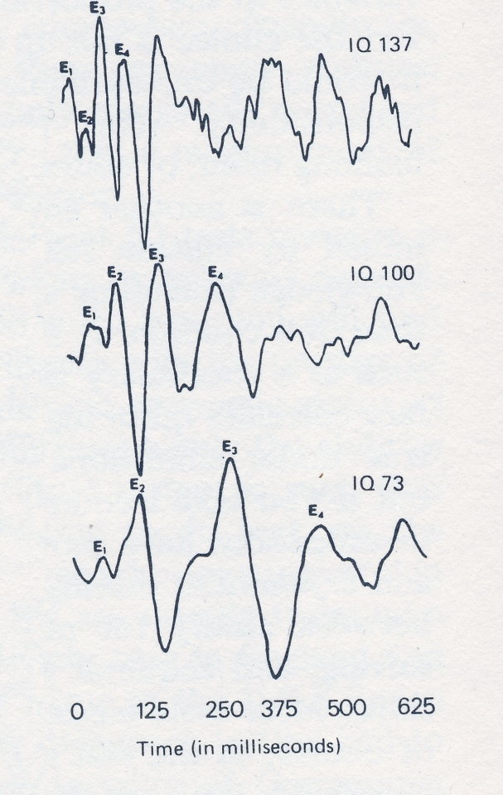
Potentiels évoqués, enregistrés à l’EEG. Le score utilisé est la longueur des 4 premières ondes cérébrales E1 à E4. Ce score est plus petit chez les individus brillants et plus élevé chez les individus peu intelligents. En d’autres termes: la transmission de l’information est plus rapide chez les gens brillants et moins chez les individus moins intelligents.
Tiré de « The I.Q argument: race, intelligence and education », H.Eysenck, 1971.

Slide 30
Métabolisme cérébral du glucose
-> La principale source d’énergie du cerveau est le glucose.
-> Pour une même tache cognitive, le cerveau des hauts Q.I consomment moins de glucose.
Corrélation de -0,7 à -0,8 entre le Q.I et GMR (glucose metabolism rate)
-> Pour une même tâche, les hauts Q.I fonctionnent à plus bas régime de glucose alors que les plus bas Q.I arrivent plus rapidement à saturation. -> Le cerveau des hauts Q.I est plus efficace.
-> Analogie avec un ordinateur:
-un ordinateur peu puissant arrive plus rapidement à saturation de son processeur.
-un ordinateur plus puissant est plus efficace, il traite des informations identiques en utilisant une moins grande part
de ses ressources système.

Slide 31
Si on calibre subjectivement un niveau de difficulté, par exemple réussir une tâche cognitive dans 75 pourcent des cas ce qui sera définit comme une tâche difficile:
Avec un taux de réussite de 75 % :
-Les bas Q.I arrivent à effectuer une tâche moins compliquée, par exemple retenir 6 chiffres.
-Les hauts Q.I arrivent à effectuer une tâche plus compliquée, par exemple retenir 7 chiffres.
Dans ce cas là, les hauts Q.I corrèlent positivement avec le GMR, ceci signifie que les hauts Q.I sont en mesure d’apporter plus de carburant pour résoudre une tâche difficile.
Analogie avec un ordinateur:
-Lorsqu’un ordinateur de faible processeur fonctionne à 80 pourcent de ses capacités (on fixe subjectivement ce seuil comme une « tâche difficile »), il va accomplir une tâche moindre, atteindre une vitesse de processeur moindre et consommer moins.
-Lorsqu’un ordinateur de haut processeur fonctionne à 80 pourcent de ses capacités (seuil fixé subjectivement comme une « tâche difficile »), il va accomplir des tâches plus difficiles car il est en mesure d’atteindre une vitesse de processeur supérieure en consommant plus.
-> pour une même tâche objective, les hauts Q.I consomment moins -> cerveaux plus efficaces.
-> pour une tâche jugée subjectivement difficile, les hauts Q.I accomplissent des tâches plus complexes, ils sont en mesure d’atteindre une puissance de traitement supérieur en métabolisant plus du glucose (GMR plus important) -> Ils sont capables de monter plus haut dans leur GMR -> cerveaux plus puissants.

Slide 32
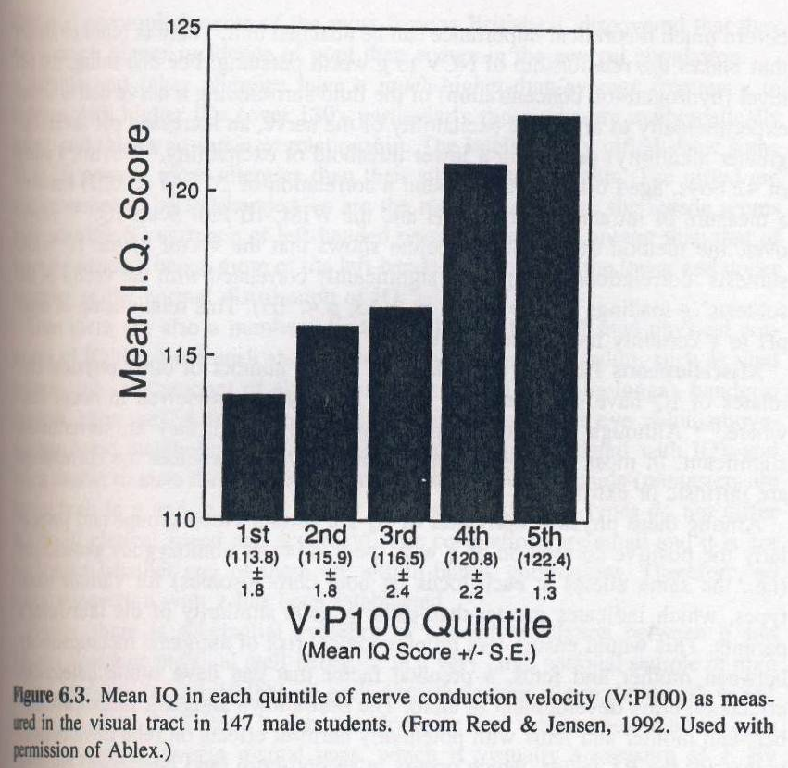
Vitesse de conduction des nerfs crâniens et périphériques. (+0,4)
Image extraite de « The g factor », 1998, A. Jensen.
Une lumière clignote en face des yeux, une machine mesure le temps qu'il faut pour que le message atteigne les centres de la vision à l'arrière du cerveau. Cette vitesse est corrélée (+0,4) avec un QI d'une personne. -> Meilleure myélinisation nerveuse chez les hauts Q.I.

Slide 33
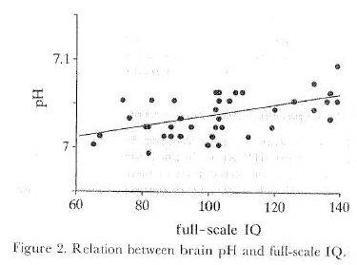
Le pH cérébral, un corrélat biochimique du Q.I
-> Un pH plus élevé augmente la vitesse de conduction
-> Les variations de pH module également l’activité de nombreux récepteurs et neurotransmetteurs
http://www.vivalis.si/literatura/2a96.pdf

Slide 34
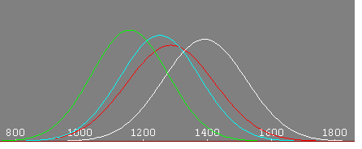
Corrélation de 0,45 entre la capacité crânienne et le Q.I.
La capacité crânienne dans une population montre, comme g, une distribution gaussienne (voir figure 1 ci-dessous).
Une corrélation de 0,45 entre g (=Q.I) et la capacité crânienne signifie que:
1. Une augmentation de 1 SD de capacité crânienne (à peu près 120 grammes en masse) augmente le Q.I d’en moyenne 0,45 SD (7 points de Q.I)
2. Les Q.I de 115 (1SD au dessus de la moyenne) ont une capacité crânienne moyenne de 0,45 SD au dessus de la moyenne. (A peu près 55 grammes de plus en masse)
Corrélation retrouvée dans des centaines d’études au Japon, Europe, Amérique.
Non limitée à l’homo sapiens: les souris ayant une capacité crânienne supérieure sont plus intelligentes et retrouvent plus rapidement leur chemin dans un labyrinthe.
Les étudiants universitaires, dont le Q.I moyen est significativement supérieur à la moyenne nationale, ont une capacité crânienne plus importante.
Figure 1: Capacité crânienne chez les afro-américains (rouge) et chez les européens (blanc)
Vernon, Wicket, Bazana et Stelmack, 2000.
« Whole brain size and general mental ability », Rushton, 2009.

Slide 35
Parmi les étudiants universitaires, les élèves terminant avec distinction montrent une capacité crânienne
significativement supérieure et ceux finissant avec grande distinction montre une capacité crânienne supérieure à celle
de ceux finissant avec distinction.
Population générale < universitaires < distinction < grande distinction

Slide 36
2. Quelques corrélations sociales avec le Q.I…
Corrélation avec les résultats en math et science (+0,8)
Corrélation avec le salaire (+0,4 à +0,6)
Corrélation avec le niveau de scolarité atteint à l’âge adulte
Corrélation avec le statut socio-économique
Corrélation avec la productivité d’un individu, quelle que soit la difficulté de son travail
Corrélation avec la compétence d’un individu dans son travail
Corrélation avec les scores PISA ( > 0,8)
Le Q.I moyen national, prédictif du salaire moyen par habitant de 1500 à 2000. (Voir plus loin)
Le Q.I moyen national, prédictif du niveau technologique national de -1000ACN à +2000PCN
10. Le Q.I moyen national, prédictif de l'espérance de vie à la naissance
11. Le Q.I moyen national, prédictif du taux d'alphabétisation
12. Corrélation du Q.I moyen national avec l'indice de développement humain (>0,75)
13. Corrélation avec les crimes et délits (corrélation nettement négative)
Pour aller plus loin:
http://intelligence.wikeo.be/credi2.html

Slide 37
D’après Murray et Hernstein, professeur à Harvard, « The bell curve », 1994.

Slide 38
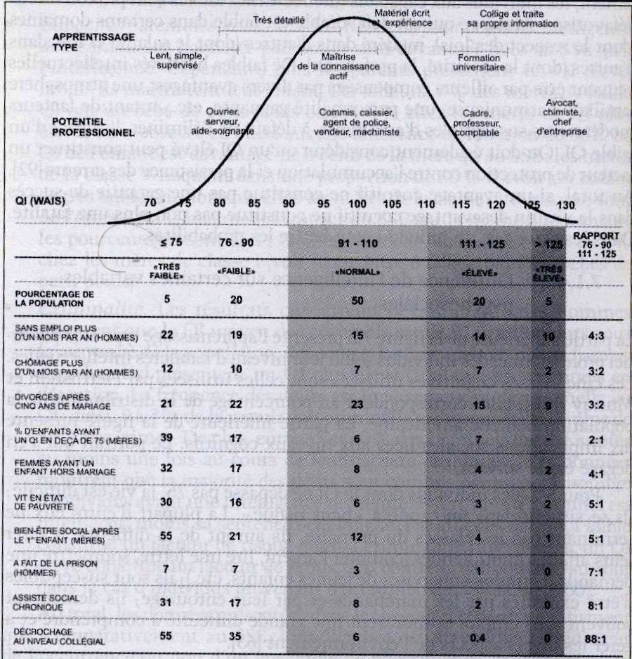

Slide 39
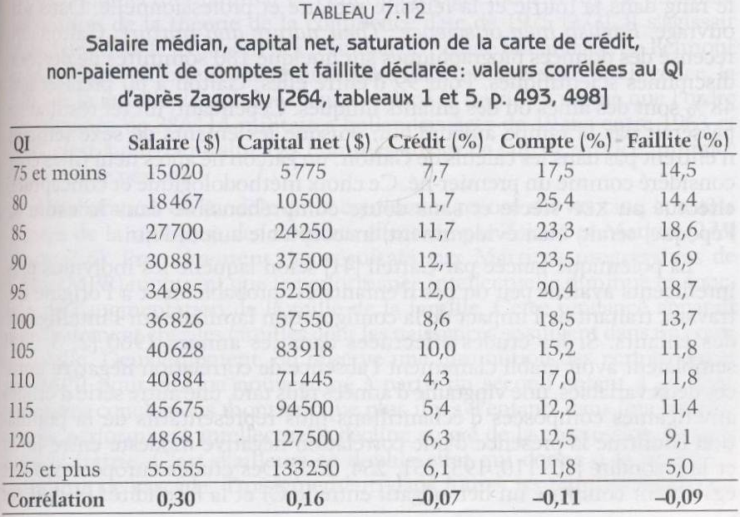
Tiré de « Le quotient intellectuel. Ses déterminants et son avenir », 2009, sous la direction de Serge Larivée.

Slide 40
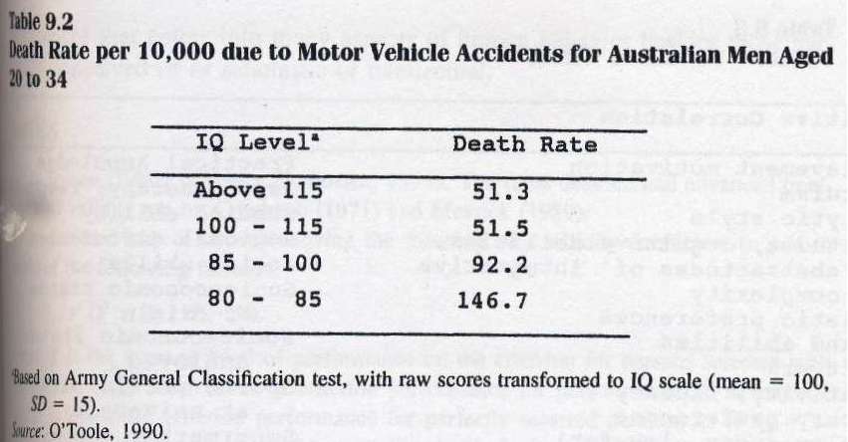
Tiré de « The g factor », 1998, A. R. Jensen.

Slide 41
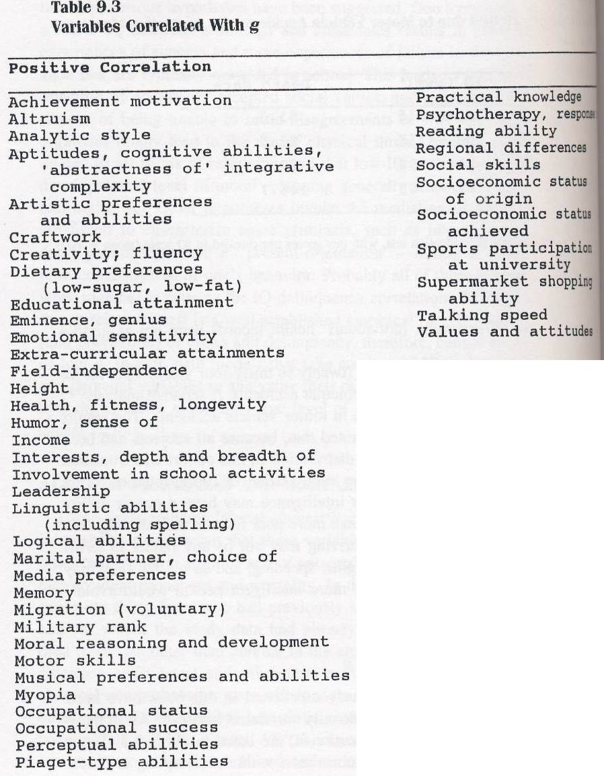
Tiré de « The g factor », 1998, A. R. Jensen.

Slide 42
Le « génie » nécessite un niveau de g (=Q.I) extrêmement élevé.
Mean IQs of Historical Geniuses, Estimated by Catherine Cox
Category | Mean IQ
Scientiste Soldiers Statestnen Writers Artist Musicians Philosophers Religions leaders | 155 132 162 164 150 164 175 160
Tableau tiré de « Eugenics, a reassessment », 2001, Richard Lynn.
Q.I moyen de 158, soit ~ 1/20000 (potentiellement 50 individus par million chez les caucasiens)
-> Un très haut niveau de Q.I est nécessaire -> Capacité crânienne moyenne supérieure de 4.0,45=1,8SD > moyenne générale, soit 1,8.120 = 216 grammes > moyenne générale (1369 cc versus 1585 cc pour une population ayant un Q.I moyen de 158)
-> Base biologique évidente du génie

Slide 43
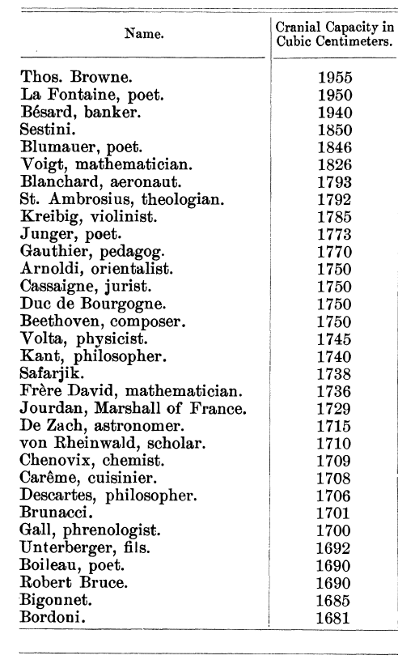
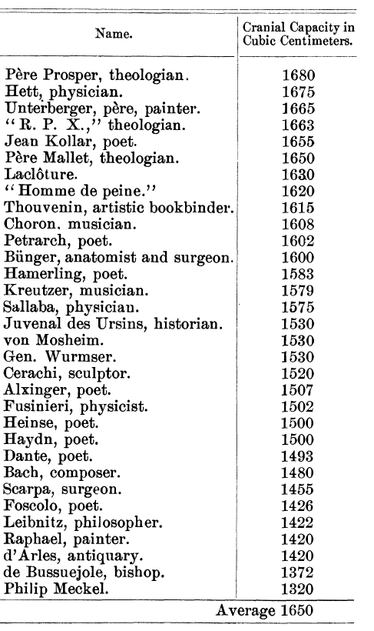
A titre anecdotique, l’estimation de « 216 grammes de cerveau de plus » pour une population d’homo sapiens européens avec un Q.I de 160+, est fort proche de la différence de 240 cc retrouvée effectivement dans une étude du cerveau de 65 hommes éminents…

Slide 44
Il est à noter qu’on peut trouver des individus exceptionnellement doués ayant une capacité crânienne en dessous de la moyenne, la corrélation n’est pas de 1.
Imaginez un coffre-fort rempli de bijoux et de billets de banque de 5-10-20-50-100-200-500 euros. A l’aveugle, vous prélevez à l’aide d’une petite pelle de disons 1200ml un plein contenu issus de ce coffre. Vous répétez l’opération 10 fois. A l’aide d’une plus grosse pelle de 1400ml, vous effectuez pareillement, à l’aveugle, 10 prises dans le coffre-fort. Que constatez-vous ?
1. En moyenne, la valeur d’une prise de 1400ml est supérieure à celle de 1200ml.
2. Cela n’est pas vrai dans tous les cas: il est possible qu’une prise de 1200 ml aient une très grande valeur, tout simplement parce que fort dense en billets de 500 et en bijoux, par exemple. A l’inverse une prise de 1400ml peut s’avérer de peu de valeur car plus dense en billets de 5 et 10 euros.

Slide 45
Table des matières
1. Les 9 grandes races humaines
2. Qu’est ce que l’intelligence ?
3. Validité de la mesure de g
4. Q.I moyen à travers le monde
5. L’intelligence, essentiellement génétique
6. Causes des différences entre les races
7. Pourquoi le monde entier n’est-il pas développé ?
8. Bio-cratie mondiale
9. Accréditation scientifique
10. Crépuscule occidental et conclusion générale

Slide 46
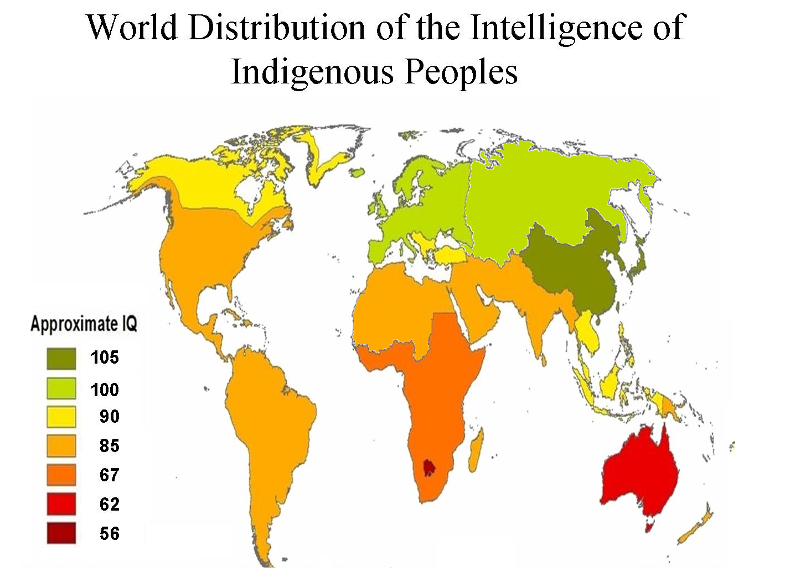
g moyen=Q.I moyen, des populations indigènes à travers le monde (L’Amérique désigne les amérindiens, l’Australie les aborigènes d’Australie)
(620 études différentes collectées, 813000 personnes, voir « race differences in intelligence, 2006, Lynn)

Slide 47
En Afrique sub-saharienne… g moyen = Q.I moyen = 67.
Un Q.I de 100 correspond aux habiletés cognitives d’un européen de 16 ans.
Afrique sub-saharienne: Q.I moyen de ~70. (borderline, seuil du retard mental suivant les normes européennes)
Les africains ne sont pas « attardés mentaux ». Une meilleure façon de voir les choses: Q.I de 70 = Age mental d’un européen de 11 ans (en comparaison d’un européen de 16 ans).
Un enfant de 11 ans n’est pas « mentalement retardé », il peut faire des tas de choses: travailler dans une usine, faire de la supervision…

Slide 48
-Q.I moyen des est-asiatiques (mongoloïdes): 105.
-Q.I moyen des mongoloïdes (chinois, japonais, coréens, taïwanais…) légèrement supérieur à celui des européens, 105, âge mental d’un « enfant de 17 ans »
-Les critiques des tests de Q.I n’examinent jamais ce point particulier…
-Les afro-américains ont un Q.I moyen de 85, intermédiaire entre celui des africains d'Afrique sub-saharienne et celui des européens. (les afro-américains ont en moyenne 25% d’ascendance européenne. Les purs noirs d’Amérique ont un Q.I de 80 de moyenne, voir plus loin)

Slide 49
Résumé général des différences intellectuelles entre les races.
Quel que soit le pays à travers le monde:
1. Juifs Ashkénazes (110) (Amérique, Europe, Afrique)
2. Asiatiques de l’est (105) (Asie, Europe, Amérique…)
3. Européens (100) (Australie, Amérique, Europe…)
4. Inuits (91)
5. Métis caucasiens-africain (90) (Europe, Amérique…)
6. Asiatiques du sud-est (90) (Europe, Amérique, Asie)
7. Amérindiens (87) (Amérique du nord et du sud)
8. Nord africains et sud asiatiques (86) (Moyen-Orient, Amérique, Europe…)
9. Africains (80) (Europe, Amérique du nord et du sud, Afrique)
10. Aborigènes d’Australie (62)

Slide 50
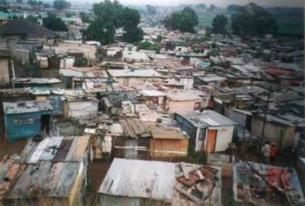
Afrique sub-saharienne: Q.I moyen de 67. Inné ou acquis ?
Environnement défavorable -> bas Q.I ?
Ou bas Q.I -> environnement défavorable ?

Slide 51
Table des matières
1. Les 9 grandes races humaines
2. Qu’est ce que l’intelligence ?
3. Validité de la mesure de g
4. Q.I moyen à travers le monde
5. L’intelligence, essentiellement génétique (18 arguments)

Slide 52
Quelle est l’héritabilité de l’intelligence ?
-> Héritabilité de l’intelligence = part de la variance attribuable à des facteurs génétiques. Il y a 3 manières de l’estimer… pointant toute une héritabilité supérieure à 0,8 à l’âge adulte. Ceci signifie que si tout le monde était élevé dans un environnement identique, les différences intellectuelles entre individus seraient réduites à 80% des différences actuelles. 1ère Méthode: Etudes de jumeaux vrais élevés dans des milieux différents (Données résumées par Bouchard, 1993). Chez les adultes, la corrélation moyenne pondérée pour la taille des échantillons est de 0,75. Ce chiffre doit être corrigé pour la fiabilité des tests (correction de l’atténuation, Bouchard, 1993, p.49; Machintosh, 1998). Cette correction augmente la corrélation à une valeur réelle de 0,83.

Slide 53
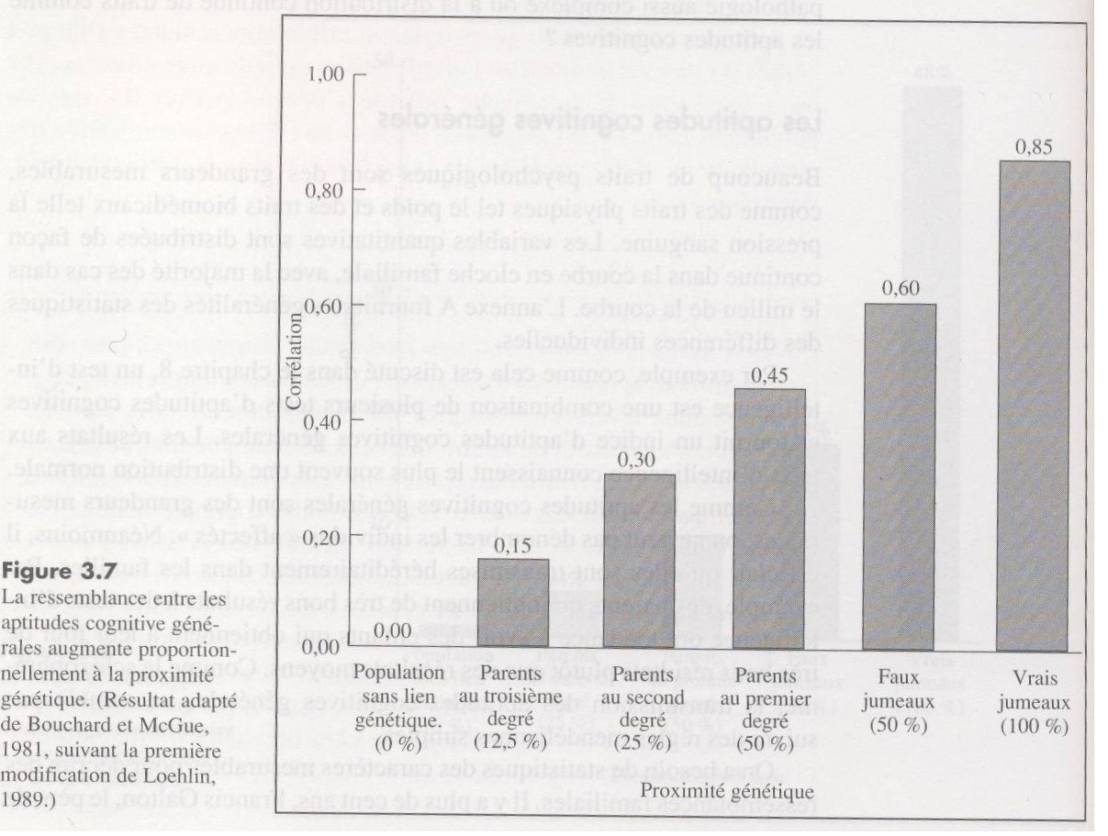
-> Pointe clairement
l’origine génétique de
l’intelligence
« Des gènes au comportement », 1997, Plomin, de Fries, Mc Clearn, Rutter.

Slide 54
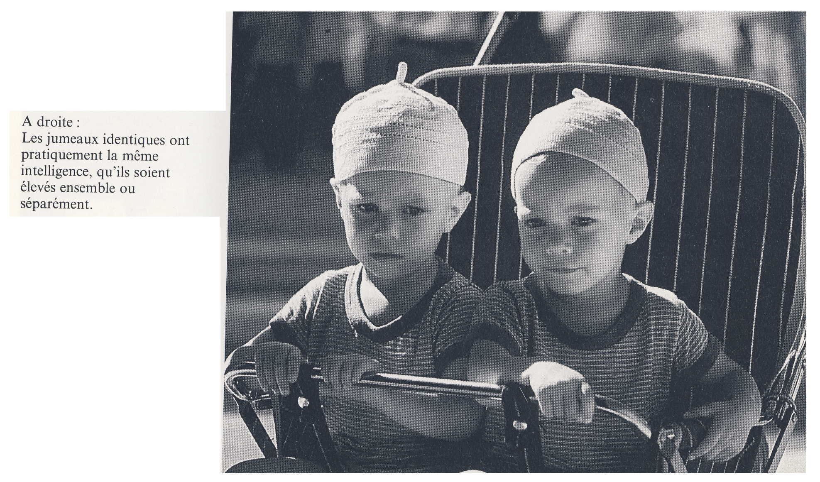
Le haut niveau d'héritabilité trouvé chez les vrais jumeaux en Amérique, en Europe, au Japon et en Inde montre que l'intelligence est fortement déterminée par des facteurs génétiques.
Image tirée de « L’esprit nu », Hans et Michael Eysenck, 1981.

Slide 55
2ème méthode pour estimer l’héritabilité: comparer le degré de similitude entre des jumeaux identiques et des jumeaux non-identiques, de même sexe, élevés dans la même famille. La corrélation est de 0,88 pour des jumeaux identiques et de 0,51 pour des jumeaux non-identiques de même sexe. Après correction de ces chiffres pour la fiabilité des tests (correction d’atténuation), la corrélation corrigée devient 0,98 pour les jumeaux identiques et 0,56 pour les jumeaux de même sexe non identiques. L’héritabilité peut être calculée par la formule de Falconer (1960) consistant à doubler la différence entre les corrélations de jumeaux identiques et non-identiques de même sexe. La différence entre les deux corrélations est de 0,42, doubler cette différence donne une héritabilité de 0,84 -> Estimation quasiment identique à la première.
Héritabilité d’une caractéristique (formule de Falconer) = ( (correlation identical)-(corrélation non identical) )x2
= 0,42x2 = 0,84

Slide 56
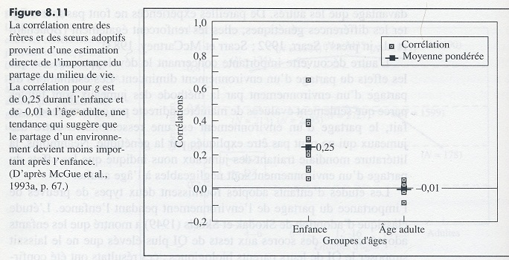
3ème méthode pour estimer l’héritabilité: Examiner la corrélation du Q.I entre enfants de parents biologiques différents adoptés et élevés dans les mêmes familles. Ceci permet d’estimer la magnitude de l’effet de l’environnement familial. Chez les adultes la corrélation à l’âge adulte se situe entre -0,01 et 0,04 indiquant une héritabilité de minimum 0,96. Cependant, cette méthode sous-estime les effets environnementaux car elle ne prend pas en compte l’environnement prénatal et périnatal (-> mais justement, cette méthode permet de cibler les éléments environnementaux ayant ou non un effet !)
« Des gènes au comportement », 1997, Plomin, de Fries, Mc Clearn, Rutter.

Slide 57
-> Les deux premières méthodes sont plus précises et donnent une estimation de 0,83 et 0,84 pour l’héritabilité de l’intelligence. La conclusion d’une haute héritabilité pour l’intelligence implique qu’il y a des gènes qui déterminent l’intelligence (voir plus loin). Le premier fut découvert par Chorley et al. (1998). Il se situe sur le chromosome 6 et la possession d’un des allèles de ce gène contribue à hauteur de 4 points de Q.I.

Slide 58
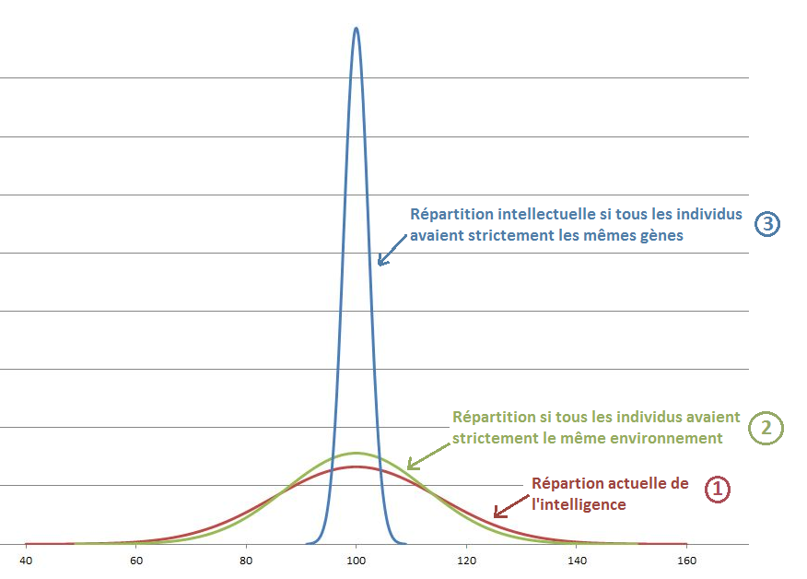
Illustration de la part génétique et de la part « environnementale » de l’intelligence

Slide 59
2. Grande stabilité du Q.I des différentes races quel que soit le milieu -> appuie la causalité génétique. (arabes d’Europe de première et seconde génération, immigration…)
Légère augmentation (84 à 88 pour les arabes…). Les gènes « tiennent l’amélioration en laisse ». Est-asiatiques d’Europe ou d’Amérique: 105.
« The global bell curve », 2009, Lynn.

Slide 60
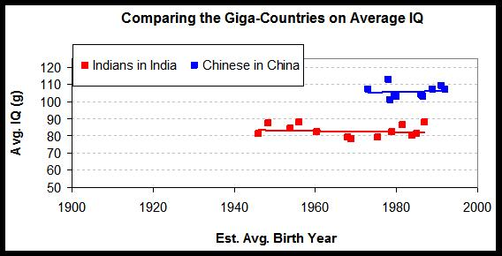
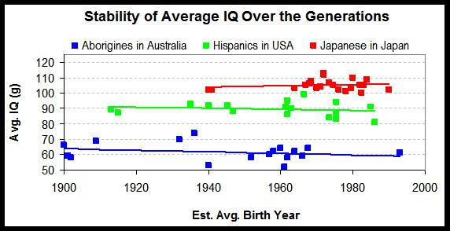
3. Stabilité dans le temps

Slide 61
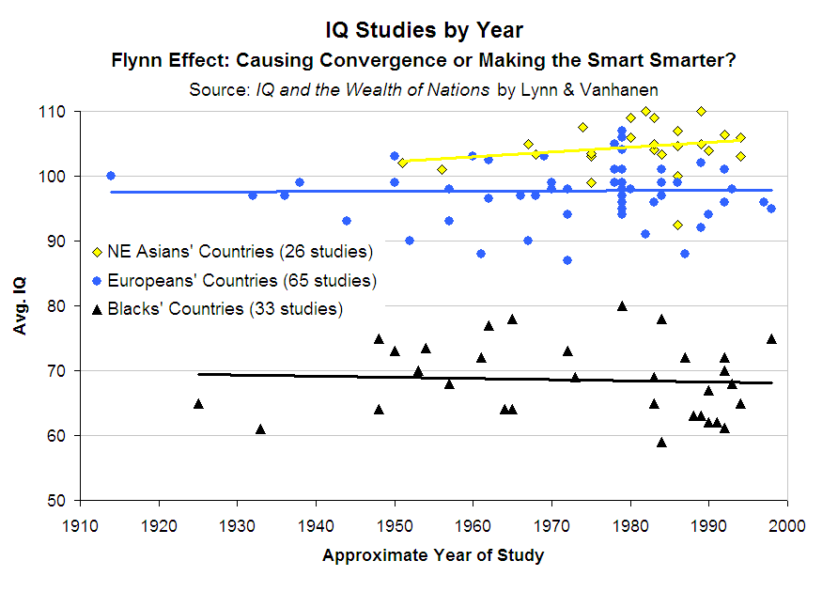

Slide 62
Les Q.I raciaux sont remarquablement stables dans le temps. Ainsi par exemple, le Q.I des africains n’a montré aucun changement depuis la première étude publiée par Fick (1929), pointant un Q.I moyen de 65 pour les africains en Afrique du sud. Les 4 études les plus récentes sur l’intelligence des africains en Afrique du sud trouvent des Q.I virtuellement identiques de 69 (Nell, 2000), 68 (Sonke, 2000), 67 et 64 (Skuy et al., 2001).

Slide 63
4. les différences de Q.I sont reflétées dans les différences de volume crânien.
Table 9.8. Race differences in brain site (cc) and intelligence
Race | IQ | Brain Size (cc)
East Asians | 105 | 1416
Europeans | 100 | 1369
Southeast Asians | 90 | 1332
Pacific Islanders | 85 | 1317
South Asians and north africans | 84 | 1293
Africans | 67 | 1282
Australian aborigenes | 62 | 1225
Ces différences de volume crâniens démontrent l'existence
de facteurs génétiques, car l'héritabilité des volumes crâniens est de 0,9 et la corrélation
entre intelligence et volume crânien est de 0,45.
« Race differences in intelligence », Richard Lynn, 2006. « Le quotient intellectuel, ses déterminants et son avenir » sous la direction de Serge Larivée, 2009.

Slide 64
« The g factor », A. Jensen, 1998.

Slide 65
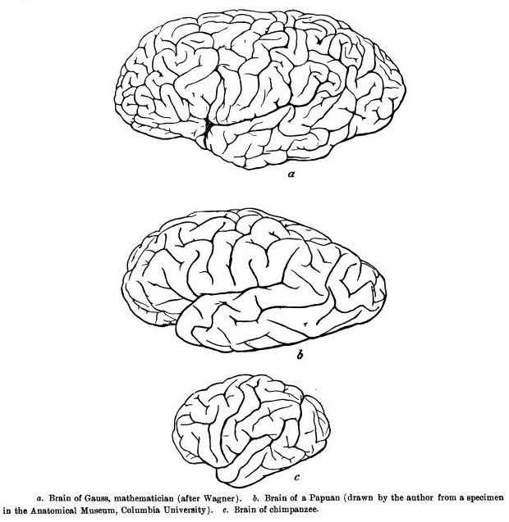
Cerveau de Gauss, Q.I de 180.
A titre anecdotique, comparaison
du cerveau de Gauss (mathématicien), d’un aborigène d’Australie et d’un chimpanzé.
Cerveau d’un aborigène d’Australie, Q.I de 62.
Cerveau d’un chimpanzé, Q.I de 22.

Slide 66
5. les études sur les métis
Le Q.I des « hybrides » est intermédiaire entre celui des deux races parentales, de même que le volume crânien, qui est lui aussi intermédiaire entre celui des deux races parentales.
Table 4.12. IQs of Europeans, African-European hybrids, and Africans
 |  |  |  | European |  | Hybrids |  | Africans
 | Location | Age | Test | N | IQ | N | IQ | N | IQ | Reference
1 | Brazil | 10 | SPM | 735 | 95 | 718 | 81 | 223 | 71 | Fernandez, 2001
2 | Germant' | 5-13 | WISC | 1,099 | 100 | 170 | 94 | - | - | Eyferth, 1961
3 | South Africa | 10-12 | AAB | 10,000 | 100 | 6,196 | 83 | 293 | 65 | Fick, 1929
4 | South Africa | 13 | GSAT | 746 | 100 | 815 | 86 | - | - | Claassen, 1990
5 | South Africa | 15 | SPM | 1,056 | 100 | 778 | 80 | 1,093 | 74 | Owen, 1992
6 | USA | 17 | WISC- R | 16 | 102 | 55 | 94 | 17 | 85 | Weinberg et al., 1992
7 | USA | Adult | Otis | - | 100 | 284 | 91 | 176 | 87 | Codwell, 1947
8 | USA | Adult | Vocab | 1,245 | 100 | 304 | 92 | 146 | 85 | Lynn, 2002
9 | USA | Adult | Vocab | 10,315 | 100 | 116 | 97 | 4,271 | 89 | Rowe, 2002
Mais également… hybrides aborigènes-européens ou asiatiques-européens…

Slide 67
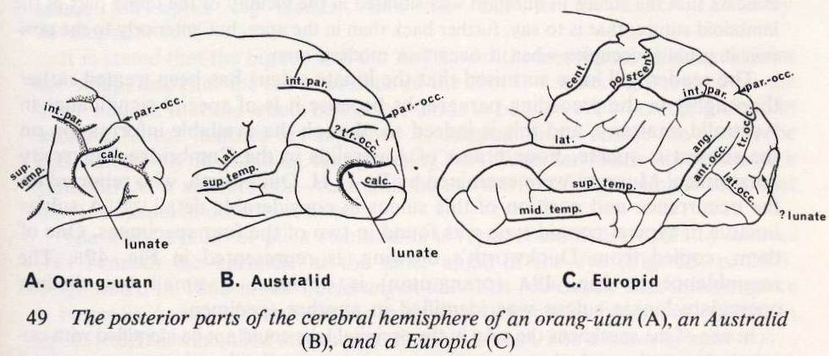
6. Différence cérébrales qualitatives
Les différentes races n'ont pas un cerveau identique de taille variable, il y a des différences qualitatives entre les races.
Africains et européens
-Le cortex des africains est en moyenne moins circonvolué. -Les africains ont un lobe frontal et occipital plus petit
Aborigènes d’Australie et européens
D’après « Race », John R. Baker, professeur de biologie à Oxford.

Slide 68
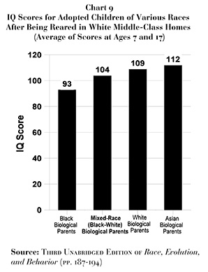
7. Les études d’adoption
Montrent clairement que le Q.I reste celui prédit par la race biologique quels que soient les parents adoptifs.
Coréens adoptés par des belges: 106 de Q.I moyen.
Africains adoptés par des européens: 80
-> Facteurs génétiques.
-> Pour des enfants qui sont tous adoptés par des parents européens, il persiste une différence de 16 points de Q.I entre africains et européens, la même que celle trouvée en Amérique. Elever des enfants noirs dans une famille blanche de classe moyenne n’a pas d’effet sur leur Q.I à 17 ans. L’éducation n’a pas plus d’effet sur les est-asiatiques élevés par des blancs, leur Q.I moyen restant supérieur.

Slide 69
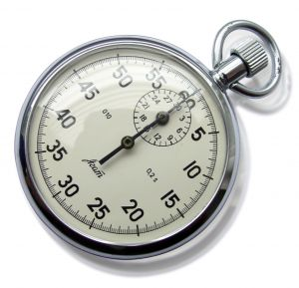
8. « reaction time »
Il existe une différence significatives entre les européens, les africains et les est-asiatiques en terme de temps de réaction.
Le temps de réaction est corrélé au Q.I, car l'un comme l'autre sont des signes d'efficience du système nerveux central. Les caucasiens réagissent en moyenne plus vite à un stimulus que les africains mais moins vite que les est-asiatiques.
Table 4.10. Reaction Limes and EEGs of Africans and Europeans
 | Test | Africans | Europeans | East asians
1 | IQ | 68 | 100 | 106
2 | RT-S | 398 | 371 | 348
3 | RT-C | 1,950 | 1,220 | -
4 | EEG | 534 | 506 | -

Slide 70
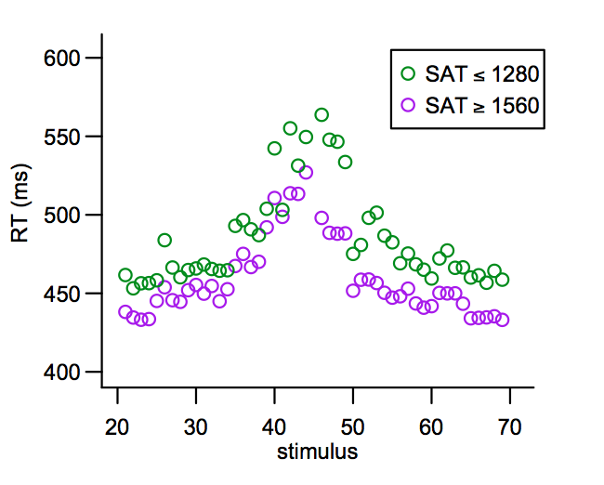
Meilleure efficience du système nerveux central des hauts Q.I
< ou = à 130 de Q.I
> Ou = à 160 de Q.I
Les temps de réaction sont mesurés comme suit: Le testé est placé devant une petite lampe qui va s'allumer. Chaque fois que c'est le cas, il appuie simplement sur le bouton placé devant lui, le plus rapidement possible. C'est un signe de l'efficience du système nerveux puisque c'est en quelque sorte un traitement basique de l'information qui doit arriver au cerveau. Les temps de réaction sont mesurés en millisecondes.

Slide 71
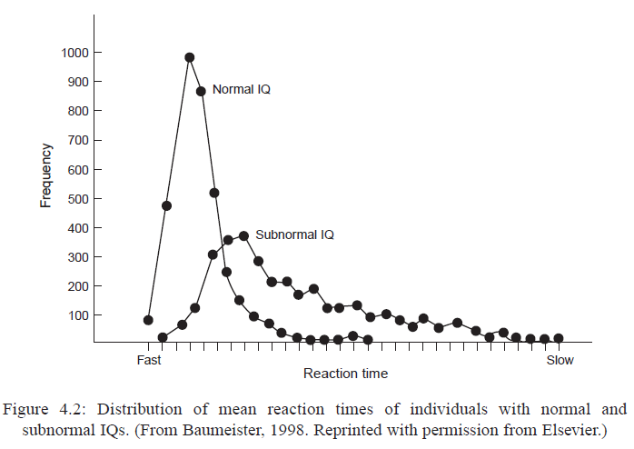
Image extraite de « clocking the mind: mental chronometry and individual differences, Jensen, 2006.

Slide 72
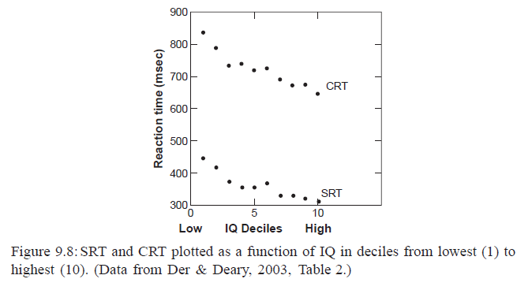
Image extraite de « clocking the mind: mental chronometry and individual differences, Jensen, 2006.

Slide 73
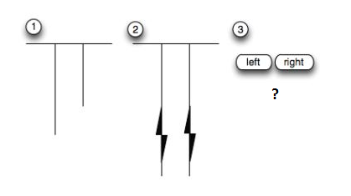
9. « Inspection time »
« L’inspection time » ou temps d’inspection mesure la vitesse du traitement de l’information visuelle ou auditive. Les mesures « d’inspection time » sont corrélées à +0,7 avec le Q.I.
Dans ce genre de tests, deux barres de longueurs inégales apparaissent à l’écran pendant un certain temps (en millisecondes). On demande ensuite aux testés quelle était la barre la plus longue, celle de droite ou celle de gauche ?
Les hauts Q.I traitent l’information visuelle ou auditive plus rapidement. Ils ont des temps d’inspection (inspection time) plus petits.

Slide 74
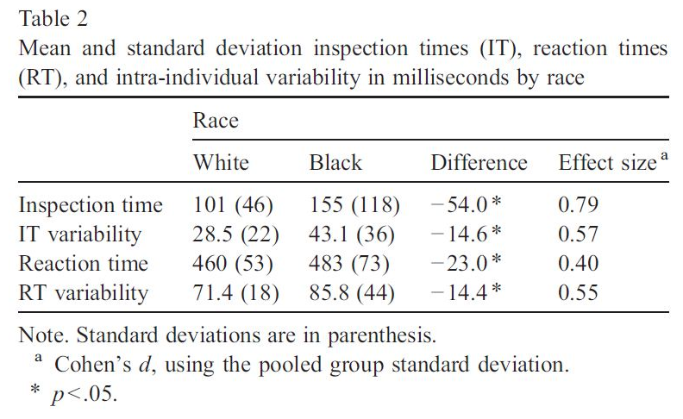
On trouve une différence significative, en terme d’inspection time, entre les races.

Slide 75
10. Admixture européenne chez les afro-américains.
Plus l’admixture européenne est importante chez les afro-américains, plus le poids cérébral moyen est élevé. Plus l’admixture blanche est importante et plus le Q.I des noirs est important.
Corrélation de -0,91 entre la pigmentation cutanée et le Q.I (Larivée, 2009)
Q.I moyen des africains: 80
25 pourcent d’ascendance européenne: 85 (afro-américains)
Q.I moyen des mulâtres: 90
Q.I moyen pour 75 pourcent d’ascendance européenne: 95

Slide 76
11. 76 traits musculo-squelettiques
Les différences raciales de capacité crânienne sont corrélées à 76 traits musculo squelettiques identifiés dans des ouvrages standards d’anatomie évolutive comme étant systématiquement liés à une augmentation de la capacité crânienne et de l’intelligence chez les hominidés (voir dia 62-70).
Parmi ces différences, on retrouve :
-Le diamètre transversal du pelvis : L’augmentation de la capacité crânienne et de l’intelligence a été de paire avec une augmentation du diamètre transversal du pelvis, pour permettre le passage du crâne à la naissance. Les africains ont un diamètre pelvien significativement plus petit que celui des européens. (27,4 cm contre seulement 24,6 pour les africains). Les est-asiatiques ont un diamètre pelvien supérieur à celui des européens.
-En conséquence d’un pelvis plus large, le fémur, (l’os de la cuisse) qui s’insère au niveau du bassin, s’est incurvé puisqu’en dépit d’un bassin qui grandissait, espaçant les insérions fémorales et provoquant un angle plus large pour la sortie des deux fémurs, il fallait impérativement que le genou fasse une jonction correcte avec le péroné, provoquant une incurvation du fémur. Les européens ont une incurvation fémorale significativement plus importante que celle des africains et significativement moins importante que celle des est-asiatiques.
-Tandis que l’intelligence et la capacité crânienne ont augmenté, les crânes sont devenus plus sphériques et profonds. Les européens ont des cerveaux significativement plus sphériques, plus profonds et plus gros que les africains.
-L’augmentation de la sphéricité a donc réduit les protubérances, notamment le processus mastoïde. Les blancs ont un processus mastoïde significativement plus petit que les noirs.
-L’augmentation de la capacité crânienne s’est produite vers l’avant du crâne, il en a résulté une diminution du prognathisme et une augmentation de l’orthognathisme (face plus plate). Les européens ont une face significativement moins prognathe et plus orthognathes que les africains.
Très instructif: « Progressive changes in brain size and musculo-skeletal traits in seven hominoid Populations », Rushton, Human evolution, Vol. 19 (173-196) 2004.
http://www.ssc.uwo.ca/psychology/faculty/rushtonpdfs/2004%20Human%20Evolution.pdf

Slide 77
 | Troglodytes (Chimpanzés) | Australopithèques | Homo habilis | Homo erectus | Homo sapiens africains | Homo sapiens européens | Homo sapiens mongoloïdes
1. Intelligence générale (Q.I) | 22 | 32 | 42 | 50 | 80 | 100 | 105
2. Capacité cranienne (cm cubes) | 380 (1) | 450 (2) | 650 (3) | 1000 (4) | 1267 (5) | 1346 (6) | 1364 (7)
3. Quotient d’encéphalisation | 3,01 (2) | 2,79 (1) | 3,38 (4) | 3,34 (3) | 6,38 (5) | 6,50 (6) | 6,95 (7)
 |  | Caractéristiques du crane
4. Forme du crane | Le plus étroit (1) | Etroit (2) | Plus large que chez l’australopithèque (3) | Plus large que chez homo habilis (4) | Plus large que chez homo erectus, le plus étroit des modernes (5) | Plus large que chez les africains (6) | Le plus large (7)
5. Longueur du crane | La plus longue (1) | Longue (2) | Plus courte que chez l’Australopithèque (3) | Plus courte que chez homo habilis (4) | Plus courte que chez homo habilis, la plus longue des modernes (5) | Plus courte que chez les africains, plus longue que chez les mongoloïdes (6) | La plus courte (7)
6. Contour sagittal (circonférence sagittale) | Valeur la plus faible (1) | Faible valeur mais légèrement supérieure à P. Troglodyte (2) | Valeur plus élevée que chez les australopithèques (3) | Valeur plus élevée que celle des homo habilis (4) | Valeur plus élevée que chez homo erectus, valeur la plus faible des modernes, dépression post-bregmale (5) | Plus élevée que chez les africains, moins que chez les mongoloïdes (6) | La plus élevée (7)
7. Proéminence de l’os nasal | Plat (2) | Plat (2) | Plat (2) | Légère saillie (5) | Légère saillie (5) | Le plus saillant (7) | Légère saillie (5)
8. Prognathisme facial | Le plus prognathe (1) | Très prognathe (2) | Moins prognathe que chez les australopithèques (3) | Moins prognathe qu’homo habilis (4) | Moins prognathe qu’homo erectus, le plus prognathe des modernes (5) | Moins prognathe que les africains, plus que les mongoloïdes (6) | Orthognathes (7)

Slide 78
 | Troglodytes (Chimpanzés) | Australopithèques | Homo habilis | Homo erectus | Homo sapiens africains | Homo sapiens européens | Homo sapiens mongoloïdes
9. Largeur bizygomatique | La plus large (1) | Large (2) | Légèrement rétrécie (3) | Plus étroit que chez homo habilis (4) | Plus étroit que chez homo erectus, la plus large des modernes (5) | Plus étroit que chez les africains, plus large que chez les asiatiques (6) | La plus étroite (7)
10. Forme du palais | En forme de U (1) | Légèrement moins en forme de U (2) | Presque en forme de V (3) | Plus en forme de V, presque parabolique (4) | Le moins parabolique des modernes (5) | Parabolique (6) | Le plus parabolique (7)
11. Forme de l’arcade sourcilière | Non archée et la plus large (1) | Non archée et large (2) | Archée et légèrement plus petite (3) | Plus petite, archée et arrondie avec dépression glabellaire (4) | Présence d’une dépression glabellaire, la plus large des modernes (5) | Petite, lisse et archée (6) | Archée et la plus petite (7)
12. Processus mastoïde | Le plus large (1) | Large (2) | Plus petit que chez les australopithèques (3) | Plus petit que chez les homo habilis (4) | Le plus large des modernes, deux têtes (5) | Petit et pointu (6) | Le plus petit, trapu (7)
13. Position du neurocrane | Derrière la face (1,5) | Derrière la face (1,5) | Plus haut mais toujours derrière la face (3) | Plus haut que chez les homo habilis mais toujours derrière la face (4) | Plus haut que chez les homo erectus, mais le plus postérieur des modernes (5) | Sur le dessus de la face (6) | Le plus au dessus de la face (7)
14. Circularité du foramen temporal | Long et étroit, ovale (1) | Court et étroit, mais pas tout à fait circulaire (2) | - | Court et étroit, circulaire (3) | - | - | -
15. Rotation faciale | Absente (1) | Absente à légère (2) | Légère (3) | Présente et plus proéminente (4) | - | - | -
16. Position antérieure du foramen magnum et condyles occipitaux | Orienté de manière postérieure, derrière la ligne bitympanique (1) | Plus antérieur que chez les troglodytes, moins que chez les homo habilis (2) | Plus antérieur que chez les australopithèques (3) | Proche de la position d’homo sapiens (4) | - | - | -
17. Courbure de la suture squamozal | Toute droite et basse (1,5) | Toute droite et basse (1,5) | Incurvée et basse (3) | Plus incurvée et plus haute que chez homo habilis (4) | - | - | -

Slide 79
 | Troglodytes (Chimpanzés) | Australopithèques | Homo habilis | Homo erectus | Homo sapiens africains | Homo sapiens européens | Homo sapiens mongoloïdes
18. Orientation des condyles occipitaux | Vertical (1) | Horizontal (3) | Horizontal (3) | Horizontal (3) | - | - | -
19. Taille du muscle masséter | Large (1,5) | Large (1,5) | Plus petit que chez les australopithèques (3) | Plus petit que chez homo habilis (4) | - | - | -
20. Taille des constrictions post orbitales. | La plus large (1) | Légèrement plus petite que chez les troglodytes (2) | Légèrement plus petite que chez les australopithèques (3) | Plus petite que chez homo habilis (4) | Plus petite que chez homo erectus, la plus large des modernes (5) | Plus large que chez les africains, moins que chez les asiatiques (6) | La plus petite (7)
 |  |  | Caractéristiques des dents et de la mandibule
21. Forme des incisives | Plat (2,5) | Plat (2,5) | Plat (2,5) | Plat (2,5) | Rarement en forme de pelle (5) | Plus souvent en forme de pelle (6) | Souvent en forme de pelle (7)
22. Nombre de dents | 32 (3) | 32 (3) | 32 (3) | 32 (3) | 32 (3) | 30-32 (6) | 28-32 (7)
23. Taille des molaires | Plus petites que chez les australopithèques (2) | Les plus larges (1) | Plus petites que chez P. Troglodytes (3) | Plus petites que chez homo habilis (4) | Plus petites que chez l’homo erectus, les plus larges des modernes (5) | Plus petites que chez les africains (6) | Les plus petites (7)
24. Orthognathisme de la mandibule | Longue, basse, prognathe (1) | Légèrement plus courte et plus haute, mais toujours prognathe (2) | Plus courte et plus haute que chez les australopithèques (3) | Courte et haute (4) | La plus longue et la plus basse des modernes (5) | Taille et hauteur intermédiaire (6) | Courte et haute (orthognathe) (7)
25. Forme de la mandibule. | En forme de U (1) | Plus proche de la forme d’un V (2) | Presque en forme de V (3,5) | Presque en forme de V (3,5) | La moins en forme de V des modernes (5) | Moins en forme de V que chez les asiatiques (6) | Le plus en forme de V (7)
26. Largeur entre les condyles mandibulaires | Le plus proche l’une de l’autre (1) | Plus éloignées que chez le troglodyte, plus proches que chez l’homo habilis (2) | Plus éloignées que chez les australopithèques (3) | Plus éloignées que chez l’homo habilis (4) | Plus éloignées que chez l’homo erectus, le plus proche des modernes (5) | Plus large que chez les africains, plus proches que chez les asiatiques (6) | Le plus éloignée (7)

Slide 80
 | Troglodytes (Chimpanzés) | Australopithèques | Homo habilis | Homo erectus | Homo sapiens africains | Homo sapiens européens | Homo sapiens mongoloïdes
27. Proéminence du menton | Absente (2) | Absente (2) | Absente (2) | Absente (2) | Réduite (4) | Proéminente (7) | Modérée (6)
28. Rapport entre la taille des condyles et la taille des processus coronoïdes. | Plus petits condyles (1) | Condyles un peu plus grands (2) | Rapport égal (3,5) | Rapport égal (3,5) | - | - | -
29. Incisure mandibulaire | Peu profonde (1,5) | Peu profonde (1,5) | Profonde (3,5) | Profonde (3,5) | - | - | -
30. Etroitesse du ramus ascendant | Le plus large, antéropostérieur (1) | Large, antéropostérieur (2,5) | Large, antéropostérieur (2,5) | Etroit, antéropostérieurs (4) | - | - | -
31. Longueur de la racine des dents | Les plus longues (1) | Longue (2) | Plus courtes que chez les australopithèques (3) | Plus courtes que chez homo habilis (4) | Plus courte que chez homo erectus (5) | Les plus courtes (6,5) | Les plus courtes (6,5)
 |  | Caractéristiques du cou
32. Taille de la région du cou | La plus haute (1) | Haute (2) | Basse (3) | La plus basse (4)
33. Forme du cou | Large et trapue (1,5) | Large et trapue (1,5) | - | - | Plus étroit (5) | Etroit, courbé et long (6) | -
34. Masse des muscles du cou | La plus importante (1) | Réduite par rapport à P. Troglodyte (2) | Réduite par rapport à Australopithèque (3) | Réduite, proche des modernes (4) | Réduite, la plus large des modernes (5) | Petite (6) | La plus petite (7)
35. Complexité des muscles | Complexe (nombreux flancs et corps) (1) | Moins complexe que P. Troglodyte (2) | Similaire aux australopithèques (3) | Simple (moins de flancs et de corps) | - | - | -
36. Proximité des muscles rectus capitis | Cote à cote (1) | Ecartés (2) | Encore plus écarté (3,5) | Similaire à H. Habilis (3,5) | - | - | -
37. Taille de la crète nucale et des marquages osseux | Présents et larges (1) | Présents chez la plupart, réduit chez certains (2) | Marquage moins marqués (3) | Marquage encore moins marqué (4) | Marquage très peu marqué (5) | Lisse à absente (6) | Absente (7)

Slide 81
 | Troglodytes (Chimpanzés) | Australopithèques | Homo habilis | Homo erectus | Homo sapiens africains | Homo sapiens européens | Homo sapiens mongoloïdes
 |  | Caractéristiques des vertèbres
38. Plus longue apophyse épineuse | 5ème ou 6ème (1) | Le plus fréquemment la 6ème (2) | - | 7ème, comme les modernes (3) | - | - | -
39. Taille des apophyses épineuses | La plus longue (1) | Longue (2) | - | Courte, mais légèrement plus longue que chez les modernes (3) | - | - | -
40. Convexité de la partie supérieure de l’atlas | Concave (1) | Moins concave (2) | - | Plat (3) | - | - | -
 |  | Caractéristiques du pelvis
41. Diamètre transversal du pelvis (mm) | 98 (1) | 99.1 (2) | - | Dans le range des homo sapiens (3,5) | 122 (3,5) | 132 (5) | -
42. Taille du diamètre antéro-postérieur (mm) | 85 (1,5) | 85 (1,5) | - | Dans le range des homo sapiens (3,5) | 103 (3,5) | 118 (5) | -
43. Largeur biilliaque (mm) | 132 (1) | 200 (2) | - | - | 250 (3) | 270 (5) | 252 (4)
44. Forme de la lame iliaque | Grande et étroite (1) | Courte et large (2) | - | Courte et large (3) | - | - | -
45. Entaille sciatique | Absente, peu développée (1) | Présente, bien développée (2) | - | Dimorphisme sexuel, bien développée comme chez les modernes (3) | - | - | -
46.Convexité de la branche descendante du pubis | Convexe (1) | Droite (2,5) | Droite (2,5) | - | - | - | -
47. Taille de l’acétabulum (mm) | 0,82 (1) | 0,78-0,83 (2) | - | Proche des modernes (0,9)(3) | - | - | -
48. Taille du sacrum | La plus petite (1) | Plus large (2) | - | Large, comme les modernes (3) | - | - | -

Slide 82
 | Troglodytes (Chimpanzés) | Australopithèques | Homo habilis | Homo erectus | Homo sapiens africains | Homo sapiens européens | Homo sapiens mongoloïdes
 |  |  | Caractéristiques des membres supérieurs
49. Orientation de la cavité glénoïde | Orientée vers le crane (1) | Moins orientée vers le crane que chez P. Troglodyte (2) | - | Orientée latéralement, comme chez les modernes (3) | - | - | -
50. Taille du bras | Long (1) | Long (2) | - | Range des modernes (3) | Le plus long des modernes (4) | Plus long que les asiatiques, plus petit que chez les africains (5) | Le plus petit (6)
51. Capacité de l’extension du coude | Hyper extension possible (1,5) | Hyper extension possible (1,5) | Légère aptitude à l’hyper extension (3) | - | - | - | -
 |  |  | Caractéristiques des membres inférieurs
52. Ligne inter trochantérienne | Absente (1) | Présente chez les grands spécimens uniquement (2) | - | Présent (3) | - | - | -
53. Taille de la tete fémorale | La plus petite (1) | Intermédiaire entre les singes et les humains (2) | Plus large que chez les australopithèques (3) | Large (4) | La plus petite des modernes (5) | Intermédiaire entre les africains et les asiatiques (6) | La plus large (7)
54. Profile du condyle fémoral latéral | Circulaire (1) | Circulaire chez les petits spécimens mais plus ovale chez les grands spécimens (2) | Proche d’australopithèque mais moins circulaire (3) | Presque comme les modernes (4) | Le plus circulaire des modernes (5) | Elliptique (6) | Ovale (7)
55. Symétrie des condyles fémoraux | Asymétrique (1) | Asymétrique dans quelques petits spécimens, plus symétrique dans d’autres spécimens (2,5) | Comme l’australopithèque (2,5) | Symétrique (4) | - | - | -
56. Largeur fémorale bicondylaire (mm) | La plus petite (1,5) | La plus petite (1,5) | Légèrement plus large (3) | Plus large, proche des modernes (4) | 79,50 | 83,05 | -
57. Axe de l’angle condylien | Le plus large (1,5) | Pareil aux singes (1,5) | Légèrement réduit (3) | Plus petit que chez H. Habilis (4) | - | - | -
58. Minceur d’une section du col du fémur | Epaisseur corticale tout le long, rond (1) | Os cortical compressé (2,5) | Os cortical compressé (2,5) | Comme les modernes, mais os cortical légèrement plus épais (4) | - | - | -

Slide 83
 | Troglodytes (Chimpanzés) | Australopithèques | Homo habilis | Homo erectus | Homo sapiens africains | Homo sapiens européens | Homo sapiens mongoloïdes
59. Profondeur de la fosse trochantérienne fémorale | Profonde (1,5) | Profonde (1,5) | - | Moins profonde (3) | - | - | -
60. Pilastre fémoral | Pas de pilastre (2) | Pas de pilastre (2) | Pas de pilastre (2) | Pas de pilastre, parfois petit pilastre (4) | Petit pilastre (5) | Large pilastre (6) | Le plus large des pilastres (7)
61. Indice de courbure de l’axe fémoral | 77,5 (droite) (2) | 80 (3) | - | - | 76,6 (1) | 97,0 (4) | 102,2 (5)
62. Taille du plateau tibial | Le plus petit (1) | Légèrement plus large que chez P. Troglodyte (2) | - | - | Le plus petit des modernes (3) | Intermédiaire entre les africains et les asiatiques (4) | Le plus large (5)
63. Platitude du plateau tibial | Le plus courbé (1,5) | Le plus courbé (1,5) | - | - | Courbé (3) | Plat (4,5) | Plat (4,5)
64. Concavité du condyle tibial latéral | Convexe (1,5) | Convexe (1,5) | Légèrement moins convexe que chez les australopithèques (3) | - | Plat (4) | Varie (5) | Concave (6)
65. Congruence du genou | La plus basse (1) | Basse (2) | Modérée (3) | Haute (4) | - | - | -
66. Angle du plateau tibial | Le plus important (2) | Important (2) | Plus petit (3) | - | Le plus important de modernes (4) | Plus petit (5) | -
67. Taille du condyle tibial | Le plus petit et le plus étroit (1) | Petit et étroit (2,5) | Petit et étroit (2,5) | Plus large, proche des modernes (4) | Plus large qu’H. erectus, le plus petit des modernes (5) | Plus large que les africains (6) | Le plus large (7)

Slide 84
 | Troglodytes (Chimpanzés) | Australopithèques | Homo habilis | Homo erectus | Homo sapiens africains | Homo sapiens européens | Homo sapiens mongoloïdes
68. Taille de la tete tibiale distale | Petit (2) | Petit (2) | Petit (2) | Légèrement élargie (4) | Plus large qu’H. erectus, 47,07 (5) | Le plus large, 53,23 (6) | -
69. Tranchant du bord antérieur du tibia | Rond (2) | Rond (2) | Rond (2) | - | arrondie (4) | Tranchant (5,5) | Tranchant (5,5)
 |  |  | Proportion du corps
70. Taille (m) | Moins de 1m (1,5) | Moins de 1m (1,5) | 1-1,5m (3) | 1,3-1,5 (4) | 1,42-1,69 (5,5) | 1,64-1,74 (7) | 1,59-1,68 (5,5)
71. Indice inter membral (Membres supérieurs comparés à la taille des membres inférieurs) | 108,7 (1) | 85 (2) | 86,5 (3) | Homo sapiens range (4) | 70,3 (7) | 70,5 (5) | 71,1 (6)
72. Indice brachial | 80,1 (1) | - | - | - | 78,5 (2) | 75,5 (4) | 76,5 (3)
73. Indice crural | 101,9 (1) | - | - | - | 86,2 (2) | 83,3 (4) | 86,5 (3)
74. Taille du bras en % de la taille du corps | La plus élevée (1) | Elevée (2,5) | Elevée (2,5) | Comme les hommes modernes (4,5) | 45,76 (4,5) | 44,54 (6)
75. % du poids du corps des membres supérieurs | Le plus important, 15,8 (1) | Important, 12 (2) | Important (3) | Moindre, comme les modernes (4) | - | - | -
76. Taille de la jambe en % de la taille du corps | Le plus petit (1) | Petit (2,5) | Petit (2,5) | Comme les hommes modernes (4) | 56,42 (6) | 54,98 (5) | -
77. % du poids du corps des membres inférieurs | 24,2 (1) | 28 (2) | - | 30 (3) | - | - | -

Slide 85
Autres caractéristiques: (voir aussi dia 95)
 | Troglodytes (Chimpanzés) | Australopithèques | Homo habilis | Homo erectus | Homo sapiens africains | Homo sapiens européens | Homo sapiens mongoloïdes
 |  |  | Maturation
Durée gestationnelle (semaines) | 33 (1) | (2) | (3) | (4) | 39 (5) | 40 (6) | 40 (6)
Age de la puberté (male) | Le plus tot (1) | (2) | (3) | (4) | (5) | (6) | Le plus tardif (7)
Age de la puberté (femelle) | Le plus tôt (1) | (2) | (3) | (4) | (5) | (6) | Le plus tardif (7)
Age de la ménarche (années) | - | - | - | - | 12,1 (1) | 12,7 (2) | >12,7 (3)
Age de la ménopause | - | - | - | - | Plus tot (1) | Intermédiaire (2) | Plus tardif (7)
Développement moteur | Le plus rapide (1) | (2) | (3) | (4) | (5) | (6) | Le plus lent (7)
Développement dentaire |  |  |  |  | (1) | (2) | (3)
Eruption des dents de sagesse | - | - | - | - | 1-2 ans plus tôt (1) | intermédiaire (2) | 1-2 ans plus tard (3)
Fréquence de double ovulation (sur 1000) | - | - | - | - | >16 (1) | 8 (2) | <4 (3)
Triplets (par million) | - | - | - | - | 1700 (1) | 100 (2) | 10 (3)
Quadruplet (par million) | - | - | - | - | 0 (1) | 1 (2) | 60 (3)
Fermeture définitive des sutures craniennes | (1) | (2) | (3) | (4) | Le plus tôt des modernes (5) | Plus tard (6) | Plus tard (6)

Slide 86
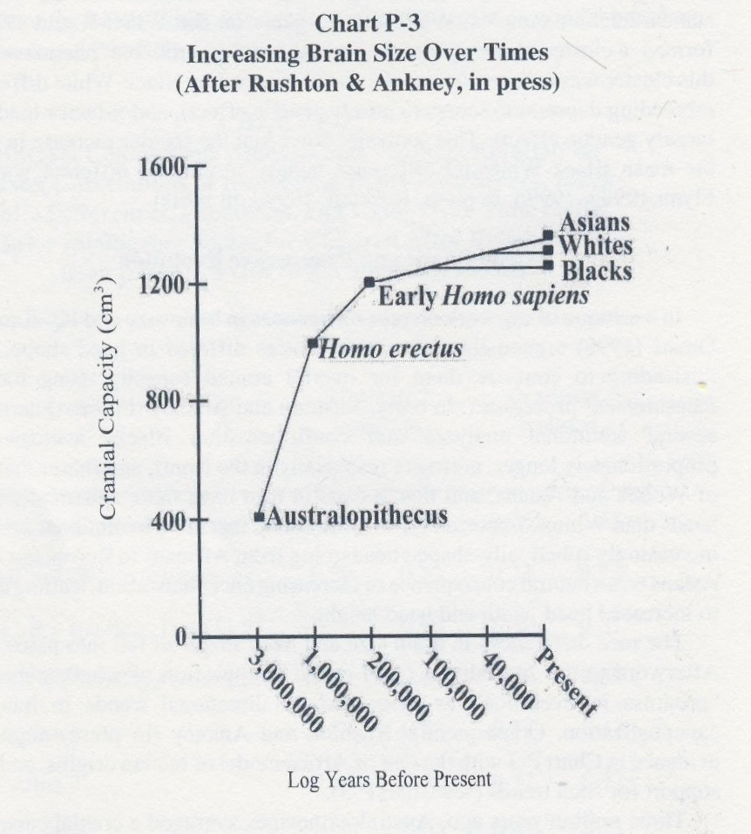
Position dans l’évolution…

Slide 87
De nombreux égalitaristes ont proposé que le racisme des blancs pouvait diminuer le Q.I des noirs, mais il n'y a pas d'explication qui puisse expliquer comment le racisme pourrait diminuer le Q.I et pourquoi dans ce cas le Q.I des africains d'Afrique noire serait-il de 67 ? Si le racisme diminue l'intelligence, il est curieux que les juifs d'Amérique et d'Angleterre aient un Q.I moyen de 110, alors qu'ils ont été exposés au racisme depuis des siècles. Le haut Q.I des juifs américains est bien connu depuis les années 1930.

Slide 88
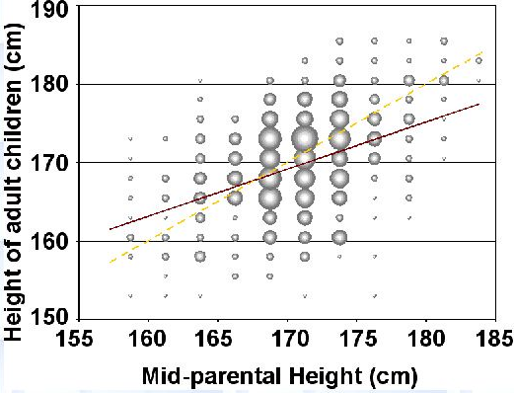
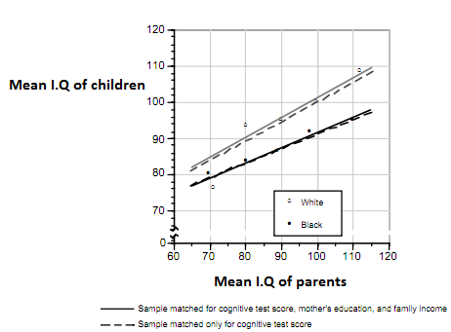
12. Régression vers la moyenne
Régression vers la moyenne pour la taille
Régression vers la moyenne pour
l’intelligence, les européens régressent
vers 100, les afro-américains vers 85.
-> Signature de la causalité génétique de l’intelligence
-> Modèle génétique additif

Slide 89
Comment comprendre le phénomène de régression vers la moyenne ?
Imaginez deux haricots de même taille: Le haricot A et le haricot B. Le haricot A provient d’une race (=variété) de grand haricot. Le haricot B provient d’une race de patit haricot. On plante les graines du haricot A et du haricot B. Qu’observe-t-on dans la descendance ? La descendance du haricot A va régresser vers sa moyenne raciale plus élevée en taille: les haricots seront plus grands. La descendance du haricot B va régresser vers la moyenne raciale de B, à savoir une plus petite taille. Ce phénomène se retrouve très exactement en terme de Q.I: prenez deux couples ayant un Q.I moyen de 110, un couple africain et un couple européen. Les enfants du couple européen vont régresser vers le moyenne intellectuelle européenne de 100: ils auront en moyenne 105 de Q.I. Les enfants du couple africain

Slide 90
Vont régresser vers la moyenne intellectuelle africaine de 80: ils auront en moyenne 95 de Q.I. Ce phénomène de régression vers la moyenne se remarque également chez les bas Q.I: un enfant d’un couple européen ayant un Q.I moyen de 75 aura 87,5 de Q.I (régression vers la moyenne de 100), alors qu’un enfant d’un couple africain ayant en moyenne 75 de Q.I aura en moyenne 77,5 de Q.I (régression vers la moyenne de 80). -> Signature de la moyenne génotypique européenne à 100 et de la moyenne génotypique africaine à 80.

Slide 91
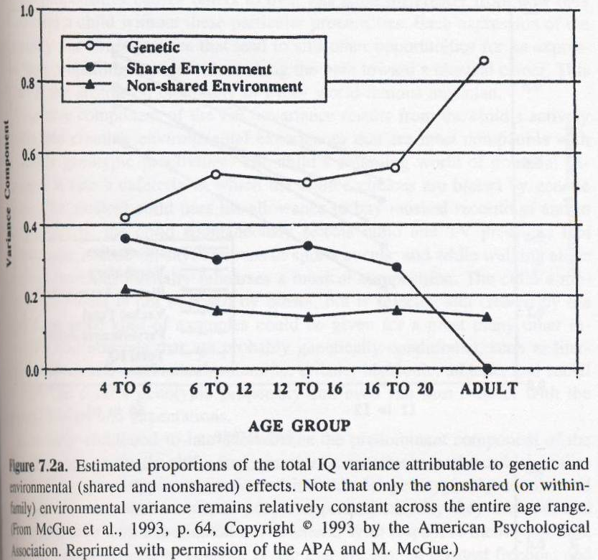
13. L’héritabilité augmente avec l’âge
-> Ceci pointe la causalité génétique de l’intelligence. Si l’environnement avait un impact, son importance devrait augmenter avec l’âge, or c’est le contraire
qui se produit. L’environnement non partagé cible essentiellement l’environnement in utero.

Slide 92
14. Différences raciales à l’EEG.
Comme expliqué précédemment, (voir dia 26) les potentiels évoqués des individus plus intelligents ont un « score » plus petit: La fréquence des ondes alpha est plus importante. En d’autres terme, la transmission de l’information est plus rapide chez les gens brillants. On trouve une différence significative, en terme de score à l’EEG, entre les races.
Table 4.10. EEGs of Africans and Europeans
 | Test | Africans in Africa | Europeans in Europe
1 | IQ | 68 | 105
2 | EEG | 534 | 506
Tableau comparatif tiré d’une étude de Sonk (2000), repris dans « race differences in intelligence », Lynn, 2006.

Slide 93
15. Existence des différences raciales dans l’intelligence depuis 10 mille ans
Les différences contemporaines de Q.I entre les races et entre les nations peuvent être identifiées il y a 10 mille ans déjà à partir des différences en terme de:
-capacité crânienne
-dans l'aptitude à avoir fait la transition néolithique de la chasse et de la cueillette vers l'agriculture sédentaire il y a 8000 ans
-dans le développement des premières civilisations il y a 6000 ans
-dans les avancées scientifiques, mathématiques et technologiques des 2500 dernières années (voir dia suivante)
“Consistency of race differences in intelligence over millennia”, Richard Lynn, Personality and Individual Differences 48 (2010) 100–101. http://xa.yimg.com/kq/groups/1292538/237290356/name/Lynn+(2010

Slide 94
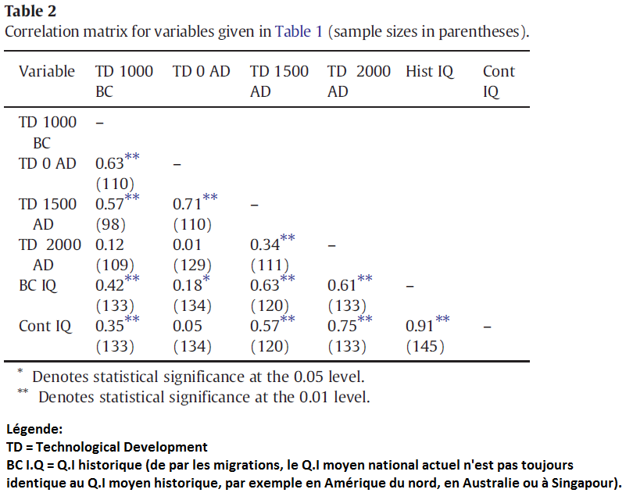
Tiré de Lynn R., « IQ’s predict differences in the technological development of nations from 1000 BC through 2000 AD », Intelligence (2012), doi:10.1016/j.intell.2012.05.008 http://static.wikeo.be/files/7655/1-s20-s0160289612000748-main.pdf?download

Slide 95
16. Inbreeding depression
Diminution du « fitness » dans la descendance du croisement d’individus (ou d’animaux… l’homme est un animal) génétiquement trop proches
Déficit de 7 points de Q.I chez les descendants de croisements entre cousins de première génération
-> Pointe la causalité génétique de l’intelligence.

Slide 96
17. Spearman’s hypothesis
La magnitude de la différence intellectuelle entre deux races, observée dans les tests d’habileté cognitive, est proportionnelle à sa saturation en g. -> Une différence de g est principalement responsable des différences intellectuelles raciales observées.
http://en.wikipedia.org/wiki/Spearman's_hypothesis

Slide 97
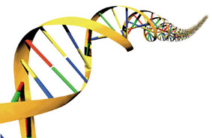
18. Différence de fréquence des gènes de l’intelligence.
Si l'intelligence est génétique, c'est donc qu'elle est dictée par certains gènes qui ont une plus grande fréquence chez les races et les individus plus intelligents que chez les races ou les individus moins intelligentes.
Certains gènes ont déjà été liés à un gain intellectuel et ils montrent de fait une fréquence raciale suivant l’ordre du Q.I.

Slide 98
Le gène de la myopie congénitale
Le gène de la myopie congénitale: gain de 7 points de Q.I. (homozygote récessif)
Plus haute fréquence chez les ashkénazes (110)
Seconde plus haute fréquence chez les est-asiatiques (105)
Troisième plus haute fréquence chez les européens (100)
Moins fréquent chez les sud-asiatiques/nord-africains (Moyen-orientaux 84)
Peu fréquent chez les africains (67)

Slide 99
Major Intelligence Gene Tied to Myopia: A Review. Jon L. Karlsson, 2009. Institute of Genetics, Reykjavik, Iceland "Data are reviewed which clearly support the conclusion that axial myopia is an inherited condition following a recessive pattern of transmission. Nearsighted persons excel in terms of intelligence, several studies in developed countries having indicated a gain of 7 IQ points over the general population. It also appears that visually normal heterozygous carriers of one myopia gene enjoy brain enhancement, probably of a somewhat lower degree than occurs in homozygous myopes. It is concluded that the proposed myopia gene is primarily an intelligence factor"

Slide 100
Gène CHRM2 Localisation: 7q31-35.
Gain de 6,9 points de Q.I chez les individus porteurs de l'allèle A de rs2061174 dans la population adulte. L’allèle apparait chez 45 pourcent des africains, 80 pourcent des européens et 100 pourcent des est-asiatiques, suivant l’ordre hiérarchique du Q.I.

Slide 101
Gène dysbindin-1 (DTNBP1) Localisation: 6p22.3
Il existerait 6 allèles différents de ce gène. Les différences de fréquences entre les races expliqueraient un tiers des différences intellectuelles entre les noirs et les européens.
Un allèle de ce gène montrerait une corrélation particulièrement forte avec le Q.I. Il est présent chez 93 pourcent des est-asiatiques (Chinois et japonais), 82 pourcent des européens et 63 pourcent des africains, ce qui suit l'ordre hiérarchique du Q.I.
« The peril of diversity. Immigration and Human Nature », Dr Byron M. Roth, 2010.

Slide 102
“Genome-wide association studies establish that human intelligence is highly heritable and polygenic”
- Nature, 2011.
http://www.nature.com/mp/journal/vaop/ncurrent/full/mp201185a.html

Slide 103
Figure 1 : Distribution de gènes uniques et multiples correspondant à des caractères à effets génétiques additifs. (a) Un gène simple à deux allèles donne trois phénotypes. (b) Deux gènes, chacun avec deux allèles, donnent neuf génotypes et cinq phénotypes. (c) Trois gènes, chacun avec deux allèles, donnent vingt-sept génotypes et sept phénotypes. (d) Courbe normale, en cloche, de variations continues.

Slide 104
La fréquence des allèles pour une haute intelligence (myopie, IGF2R, DTNBP1…) est supérieure chez les races plus intelligente et inférieure chez les races moins intelligentes. C’est cette différence de fréquence qui explique les différences raciales de capacité crânienne, taille du pelvis, intelligence…

Slide 105
Quelle est la caractéristique du génome d’un haut Q.I ?
-> Une haute densité en allèles pour une haute intelligence et une faible densité en allèles pour une basse intelligence (peut-être une centaine d’allèles différents impliqués !) La répartition de l’intelligence est très comparable à celle de la taille: une héritabilité élevée d’un peu près 0,85, de très nombreux gènes mis en évidence mais aucun n’ayant un impact individuel supérieur à 0,5 cm ou quelques points de Q.I. Pour quoi codent ces gènes ? -Des processus neurophysiologiques sous-tendant g
-La taille du cerveau
-L’ensemble des variables corrélées à g de façon pléiotropique

Slide 106
Table des matières
1. Les 9 grandes races humaines
2. Qu’est ce que l’intelligence ?
3. Validité de la mesure de g
4. Q.I moyen à travers le monde
5. L’intelligence, essentiellement génétique
6. Causes des différences entre les races
7. Pourquoi le monde entier n’est-il pas développé ?
8. Bio-cratie mondiale
9. Accréditation scientifique
10. Crépuscule occidental et conclusion générale

Slide 107
Out of africa il y a 100 mille ans
Savez-vous pourquoi les est-asiatiques sont « jaunes » ? Pourquoi ils ont les yeux bridés ? Pourquoi ils ont de plus petits bras ? Pourquoi la transition néolithique n’eut-elle lieu qu’il y a 10 mille ans, alors qu’homo sapiens est sur terre depuis 200 mille ans ?

Slide 108
Cause des différences intellectuelles entre les races: le climat et la seconde période glacière (Würm)
L'explication des différences raciales dans l'intelligence, aujourd'hui largement acceptée, est que l'homme a évolué à partir de l'Afrique de l'Est équatorial. Il y a environ 100.000 ans, certains groupes ont émigré vers le nord, en Afrique du Nord, puis en Asie et en Europe. Ces groupes ont rencontré un environnement difficile dans lequel il n'y avait pas de plantes ou d'insectes pour se nourrir toute l'année, de sorte qu'ils ont du chasser de grands animaux comme les mammouths pour obtenir leur nourriture. Ils ont également eu à se chauffer et donc ils ont du apprendre à faire des vêtements et des abris. Ces problèmes sont devenus beaucoup plus grands durant la première époque glaciaire qui a commencé il y a environ -28.000 ans et a duré jusqu'il y a environ -11.000 ans. Tous ces défis ont demandé une intelligence plus élevée. Seuls les plus intelligents ont été capables de survivre dans ces environnements difficiles alors que les moins intelligents ont péri.
Un résultat visible est que la taille du cerveau en Europe et en Asie de l'Est a augmenté par sélection naturelle, pour tenir compte de la plus grande intelligence nécessaire pour surmonter ces problèmes, de même que la taille du pelvis, qui s’est élargit pour pouvoir laisser passer un cerveau plus gros à la naissance. (Voir dia 80, point 41)
Pour lire le détail de l’évolution des différences raciales
dans l’intelligence: http://intelligence.wikeo.be/evolution.html

Slide 110
Race | Winter Temp | Wurm Temp | Brain Size | IQ
Arctic Peoples | -15 | -20 | 1,443 | 91
East Asians | -7 | -12 | 1,416 | 105
Europeans | 0 | -5 | 1,369 | 99
Native Americans | 7 | 5 | 1,366 | 86
S. Asian & N. Africans | 12 | 7 | 1,293 | 84
Bushmen | 15 | 15 | 1,270 | 54
Africans | 17 | 17 | 1,280 | 67
Australians | 17 | 17 | 1,225 | 62
Southeast Asians | 24 | 24 | 1,332 | 87
Pacifie Islanders | 24 | 24 | 1,317 | 85
Tiré de « race differences in intelligence », Richard Lynn, 2006, p.212.
Le cas des esquimaux.
Pour qu’une haute intelligence se soit développée, il a fallu deux paramètres:
-Une pression sélective, le froid.
-Un nombre de population N suffisant pour voir apparaitre des mutations avantageuses
suivies par leur sélection par sélection naturelle. Les esquimaux étaient extrêmement peu nombreux en comparaison des larges populations européennes ou asiatiques. Ceci étant, il est intéressant de constater qu’ils montrent malgré tout la plus haute capacité
crânienne, pointant des processus évolutifs à l’œuvre.

Slide 111
Q.I moyen national en fonction de la température moyenne
Tiré de « The limits of democratisation », Tatu Vanhanen, 2009.
Montesquieu est le premier à évoquer ce phénomène dans sa « théorie des climats »

Slide 112
L’intelligence peut se résumer à deux paramètres…
-quantitatif: la quantité d'allèles pour une haute intelligence dans un génome.
-qualitatif: la qualité des allèles présents dans un génome.
Les premiers hommes qui ont quitté l'Afrique il y a de cela 100 mille ans étaient porteurs d'un large spectre d'allèles pour une haute et pour une basse intelligence. Ceux qui ont émigré vers les climats froids d'Europe et d'Asie ont été soumis à la difficulté intellectuelle de survivre dans des climats extrêmement rudes, si bien que les moins intelligents, porteurs des allèles pour une moindre intelligence, n'ont pas survécu. Au plus l'hiver fut rude, au plus la sélection naturelle pour l'élimination des moins intelligents fut importante. Cela explique la forte corrélation entre l'intelligence moyenne des populations, la taille du cerveau et la capacité cranienne (déjà noté par Montesquieu dans « l’esprit des lois »)
« Race differences in intelligence », Richard Lynn, 2006.

Slide 113
Plus en détail…
La pression de sélection pour améliorer l'intelligence eut lieu chez ceux qui ont connu la difficulté de survivre à des hivers rigoureux. Ce fut un nouvel environnement plus cognitivement exigeant en raison de la nécessité de chasser les grands animaux pour l'alimentation, ainsi que la nécessité de garder les enfants au chaud, ce qui a nécessité la construction d'abris et de vêtements. Pour toutes ces raisons, les climats froids ont exercé une pression de sélection pour une plus grande intelligence. Plus le froid des hivers fut rude et plus cette pression de sélection fut importante et l'intelligence a évolué en rapport. Ceci explique la large association entre la froideur de l'hiver, la température et l'intelligence. Processus génétiques dans l'évolution des différences de Q.I entre les races:
Deux procédés génétiques expliquent l'évolution des différences raciales dans l'intelligence. La première est la différence dans la fréquence des allèles de haute et de faible intelligence. (allèle de la myopie, allèle de CHRM2, allèle de Dysbindin…) Les premiers humains ont transporté les allèles de haute et de faible niveau d'intelligence avec eux, mais ceux qui ont colonisé les milieux froids ont été exposés à l'exigence cognitive de la survie au cours des hivers froids. Beaucoup de ceux qui portaient des allèles conférant un faible niveau d'intelligence n'ont pas pu survivre pendant les hivers froids et les individus ou les tribus les moins intelligents ont disparu, laissant les survivant les plus intelligents. Ce processus a permis de réduire et éventuellement d'éliminer les allèles de faible niveau d'intelligence, en laissant une plus grande proportion d'allèles pour une grande intelligence. Plus l'hiver était froid, plus la pression de sélection pour l'élimination des faibles quotients intellectuels, portant les allèles pour une faible intelligence, fut importante. Ce processus explique la large association entre les températures hivernales plus froides et le crescendo des volumes crâniens. Un deuxième processus génétique a s'être produit, c'est l'apparition de nouveaux allèles par des mutations. Les principes généraux sont que de nouveaux allèles mutants pour une haute intelligence sont plus susceptibles d'apparaître dans de grandes populations (pas chez les esquimaux) et dans des populations qui sont soumis au stress, c'est à dire à un environnement dans lequel ces mutations constituent un avantage sélectif à la survie. Une fois qu'un nouvel allèle muté pour une plus grande intelligence était apparu, cela conférait un avantage de sélection et ils se sont donc répandus à travers le groupe de près de cinquante à quatre-vingts individus qui constituaient l'effectif des groupes de cueilleurs chasseurs à ce stade de l'évolution humaine. Il se serait ensuite propagé assez rapidement parce que les groupes voisins des peuples de chasseurs ont généralement des alliances avec des groupes de voisins avec lesquels ils échangent des partenaires pour l'accouplement et il est raisonnable de supposer que cette coutume fut présente pendant plusieurs milliers d'années au cours de l'évolution des races. Ces alliances de groupes sont connues sous le nom Dèmes, et un nouvel allèle mutant pour une plus grande intelligence, conférant un avantage de sélection, se serait propagé assez rapidement par l'intermédiaire des Dèmes. De temps en temps des accouplements avaient lieu entre Dèmes et par ce moyen de nouveaux allèles mutants pour une plus grande intelligence se propageaient d'un Dème à un autre et, éventuellement, dans l'ensemble d'une race.
« Race differences in intelligence », Richard Lynn, 2006.

Slide 114
La période de Würm ou période de glaciation principale (-28 mille ans à -10 mille ans) exerça la plus importante pression de sélection. Les températures en Eurasie tombèrent nettement en dessous de 0, transformant le continent en une zone proche de l'arctique actuellement. En Asie de l'est, le froid fut tel que les asiatiques acquirent une couche de graisse sous-cutanée, qui leur donne cet aspect jaunâtre. Leurs yeux s'hybridèrent pour minimiser l'aveuglement du soleil qui se reflétait sur les étendues gelées. Les européens et les asiatiques de l'est ont également de plus petits bras et des jambes plus courtes en rapport au tronc -en comparaison des africains-, ceci étant une adaptation évolutive au froid. Il y eu également une évolution du système nerveux central avec augmentation de la taille moyenne du cerveau en Eurasie et conséquemment une augmentation du Q.I. En estimant l’augmentation du volume cérébral sous la forme de quotient d’encéphalisation (Q.E) pour contrôler la taille, Cutler (1976) a estimé que les européens pré-Würm avaient un Q.E de 7,3 et qu’il avait augmenté a 8,1 après la période glacière. L’homo sapiens peuple la planète depuis 200 mille ans, cependant il n’y a que 10 mille ans que des civilisations ont commencé à bourgeonner en Chine, Europe et Amérique, simultanément alors qu’il n’y avait pourtant aucun contact entre ces races. Vraisemblablement, le niveau d’intelligence avant la période glacière n’était pas suffisant. Après cette période par contre, qui se termina il y a un peu près 10 mille ans, l’intelligence était devenu suffisante pour faire la transition néolithique de la chasse-cueillette vers l’agriculture sédentaire.
« Race differences in intelligence », Richard Lynn, 2006.

Slide 115
Les africains sont plus r sélectionnés que les européens, qui sont plus r-sélectionnés que les asiatiques de l’est. R-K selection theory http://en.wikipedia.org/wiki/R/K_selection_theory
"Race, evolution and behavior" de J.P Rushton, 2000.

Slide 116
Tire de “Rushton’s contributions to the study of mental ability”, Arthur R. Jensen, Personality and Individual Differences, 2012

Slide 117
Les différences intellectuelles entre les races sont conséquentes des différents environnements dans lesquels elles ont vécu, avec en particulier l’impact du principal âge de glace (-28000 à -10000) dans l'hémisphère nord exerçant des pressions de sélection pour une plus grande intelligence pour survivre.
Il y eu apparition de mutations pour plus d’intelligence dans les populations nombreuses et soumises au stress du froid. Les différences de QI entre les races expliquent les différences dans la capacité à faire la transition néolithique de la chasse-cueillette à l'agriculture sédentaire, la construction des premières civilisations et le développement des civilisations matures durant les deux mille dernières années. La position des environnementalistes qui prétendent que depuis son apparition il y a 200000 ans, les hommes, séparés par des barrières géographiques dans différentes parties du monde et ayant évolué en une dizaine de races différentes avec des différences marquées dans la morphologie génétique, les groupes sanguins et l'incidence des maladies génétiques, auraient pourtant les mêmes génotypes pour l’intelligence, est si improbable que ceux qui l'avance doivent être totalement ignorants des principes fondamentaux de la biologie évolutive ou avoir un agenda politique pour nier de cette manière l'importance de la race. Ou les deux.

Slide 118
Table des matières
1. Les 9 grandes races humaines
2. Qu’est ce que l’intelligence ?
3. Validité de la mesure de g
4. Q.I moyen à travers le monde
5. L’intelligence, essentiellement génétique
6. Causes des différences entre les races
7. Pourquoi le monde entier n’est-il pas développé ?
8. Bio-cratie mondiale
9. Accréditation scientifique
10. Crépuscule occidental et conclusion générale

Slide 119
Ces différences raciales dans l'intelligence sont l'une des plus importantes raisons des différences dans la richesse et la pauvreté des nations à travers le monde (l'autre raison principale étant la présence d'une économie de marché ou à contrario d'une certaine forme de socialisme ou le communisme, préjudiciable au développement).
L'intelligence est un déterminant majeure de la compétence et de la capacité de gain, de façon inévitable l'Europe et les peuples d'Extrême-Orient dont les populations sont intelligentes atteignent des normes plus élevées de vie que les autres peuples, qui sont moins intelligents. Ceci est souvent appelé le fossé Nord-Sud, composé de la richesse du nord de l'Europe, de l'Amérique du Nord et du Japon et les pauvres du sud, l'Asie du Sud, l'Afrique et l'Amérique latine. C’est un euphémisme par rapport aux richesses de l'Europe et de l'Extrême-Orient, peuples qui vivent principalement dans l'hémisphère nord et la misère des pays pauvres d'Asie du sud, d'Afrique et de l'Amérique latine, peuples qui vivent dans le sud. Ces écarts de richesse sont en grande partie causés par les différences raciales dans l'intelligence. De ce fait, l'idée que la pauvreté puisse être éliminée par l'annulation de dettes et la fourniture de d'avantage d'aide est vouée à l'échec.

Slide 120
Pourquoi le monde entier n’est-il pas développé ?
Salaire moyen par habitant en fonction du Q.I moyen national.
Tiré de « I.Q and global inequality », Lynn et Vanhanen, 2006.

Slide 121
“Exponential correlation of I.Q and the wealth of nations”, E. Dickerson, 2006, Intelligence 34, pp. 291-295.

Slide 122
“National IQs: A review of their educational, cognitive, economic, political, demographic, sociological, epidemiological, geographic and climatic correlates”
Richard Lynn et Tatu Vanhanen, Intelligence, Volume 40, issue 2, March–April 2012, Pages 226–234.

Slide 123
Un peu près 75% des variations en terme de PIB par habitant sont causées par les inégalités intellectuelles entre les nations, sous-tendues par les inégalités raciales en termes d’intelligence.

Slide 124
En gros, un gain de 10 points de Q.I se traduit par un doublement du salaire moyen au niveau national.
Un gain de 5 points de Q.I multiplie le salaire moyen par 1,45.
Exemple: Le Cameroun a un Q.I moyen de 70 et un salaire de 1474$.
L'Equateur a un Q.I moyen de 80 et un salaire moyen de 3003$ (à peu près le double)
La Turquie a un Q.I moyen de 90 et un salaire moyen de 6422$ (à peu près le double)
Hong-Kong avec un Q.I moyen de 107 a presque 20 points de plus que la Turquie et a un salaire de 20763$, presque 2x2 = 4 fois le salaire moyen turque.
Autres paramètres sociaux corrélés au Q.I moyen national…
Correlation | National I.Q
QHC | 0.839
Adult literacy rate 2002 | 0.733
Tertiary enrollment ratio | 0.780
Life expectancy at birth 2002 | 0.817
Index of Democratization 2002 | 0.584
QHC = index de développement humain

Slide 125
Index de démocratisation en fonction de Q.I moyen national
-> Un niveau intellectuel élevé est nécessaire à une démocratie.
Image extraire de « The limits of democratization », Tatu Vanhanen, 2009.

Slide 126
A partir de la composition raciale d’une population -> prédiction du Q.I moyen -> prédiction d’un nombre considérable de paramètres sociaux.
Salaire moyen par habitant
en fonction du Q.I moyen
Tiré de « I.Q and the wealth of nations », Lynn et Vanhanen, 2002, p.171.

Slide 127
Les différences en terme de Q.I moyen des populations ont un impact considérable en terme de fréquence d’individus intelligents ou moins intelligents. Une population à Q.I moyen élevé (en Eurasie essentiellement) produira une proportion considérablement supérieure d’individus doués et considérablement inférieure d’individus peu doués

Slide 128
Race : | Africains occidentaux (sinon 67) Q.I : 80 S.D : 12,5 | Nord africains occidentaux (sinon 84) Q.I : 88 S.D : 15 | Européens Q.I : 100 S.D : 15
Q.I : | Pourcentage dépassant le Q.I indiqué dans la colonne de gauche : | Pourcentage dépassant le Q.I indiqué dans la colonne de gauche : | Pourcentage dépassant le Q.I indiqué dans la colonne de gauche : | Ratio européens sur africains occidentaux : | Ratio européens sur nord africains :
70 | 79 | 88,49 | 97,72 | - | -
80 | 50 | 69,31 | 90,9 | - | -
90 | 21 | 45,45 | 74,8 | - | -
100 | 5,5 | 21,19 | 50 | 9,09 | 2,36
110 | 0,82 % | 7,12 % | 25,2 % | 30,7 | 3,54
120 | 0,069 (Un sur 1455) | 1,645 | 9,1 | 131,88 | 5,56
130 | 0,0032 (Un sur 31500) | 0,26 (Un sur 391) | 2,28 | 712,5 | 8,77
140 | 0,00008 (Un sur un million deux cent cinquante-huit mille) | 0,026 (Un sur 3794,7) | 0,38 | 4750 | 14,62
150 | - | 0,0018 (Un sur 55906) | 0,043 (Un sur 2330) | - | 23,89
160 | - | - | 0,0032 (Un sur 31560) | - | -

Slide 130
Seuil n°1: Q.I < 75 : Déficience mentale

Slide 131
Seuil n°2: Q.I > 105: Accès à l’université, bonne intelligence

Slide 132
Q.I > 115 : Succès socio-économique supérieur, intelligence supérieure

Slide 133
Nations | Mean I.Q | Math & Science 1964-86 | Math 1994 Age 10 | Math 1994 Age 14 | Science 1994 Age 10 | Science 1994 Age 14
East Asia | 105 | 56.60 | 604 | 606 | 561 | 568
China | 103 | 59.28 | - | - | - | -
Hong Kong | 107 | 56.93 | 587 | 588 | 533 | 522
Japan | 105 | 60.65 | 597 | 605 | 574 | 571
Singapore | 103 | 56.51 | 625 | 643 | 547 | 607
South Korea | 109 | 56.21 | 611 | 607 | 597 | 565
Taiwan | 105 | 56.28 | - | - | - | -
Europe | 98 | 52.84 | 545 | 530 | 549 | 532
Australie | 98 | 48.13 | 546 | 530 | 562 | 545
Austria | 100 | - | 559 | 539 | 565 | 558
Belgium | 99 | 53.25 | - | - | 546 | 511
Britain | 100 | 53.98 | 513 | 506 | 551 | 552
Bulgarie | 93 | 59.28 | - | - | - | 565
Canada | 99 | 47.57 | 532 | 527 | 549 | 531
Czech Rep | 98 | - | 567 | 564 | 557 | 574
Denmark | 98 | 53.48 | - | - | - | 478
Finland | 99 | 48.76 | - | - | - | -
France | 98 | 54.15 | - | - | 538 | 498
Germany | 98 | 59.03 | - | - | - | 531
Greece | 92 | - | 492 | 484 | - | 497
Hungary | 98 | 53.85 | 548 | 537 | 532 | 554
Iceland | 101 | - | 474 | 487 | 505 | 494
Ireland | 93 | 47.59 | 550 | 527 | 539 | 538
Italy | 102 | 44.59 | - | - | - | -
Latvia | 97 | - | 525 | 493 | 512 | 485

Slide 134
 | Mean I.Q | Math & Science 1964-86 | Math 1994 Age 10 | Math 1994 Age 14 | Science 1994 Age 10 | Science 1994 Age 14
Lithuanie | 90 | - | - | 477 | - | 476
Netherlands | 101 | 56.84 | 577 | 541 | 557 | 560
New Zeeland | 99 | 52.44 | 499 | 508 | 531 | 525
Norway | 100 | 49.60 | 502 | 503 | 530 | 527
Portugal | 95 | 50.28 | 475 | 454 | 480 | 480
Romania | 94 | - | - | - | - | 486
Russie | 97 | - |  |  | - | 538
Spain | 98 | 49.40 | - | - | 487 | 517
Slovakia | 96 | - | 547 | 544 | - | -
Slovenia | 96 | - | 552 | 541 | 546 | 560
Sweden | 100 | 47.41 | - | - | - | 535
Switzerland | 101 | 57.17 | - | 545 |  | ?
United States | 98 | 43.43 | 545 | 500 |  | 534
South America | 86 | 30.10 | - | 385 |  | 411
Brazil | 86 | 33.91 | - | - |  | -
Chile | 89 | 26.30 | - | - |  | -
Colombia | 84 | - | - | 385 | - | 411
South & SE Asia | 86 | 39.83 | 490 | 474 | 473 | 470
Cyprus | 85 | - | 502 | 474 | 475 | 463
Indic | 82 | 21.63 | - | - | - | -
Iran | 84 | 20.75 | 429 | 428 | 416 | 470
Israel | 95 | 51.29 | 531 | 522 | 505 | 524
Jordan | 84 | 39.38 | - | - | - | -
Kuwait | 86 |  | 400 | 392 | 401 | 430
Philippines | 86 | 34.35 | - | - | - | -

Slide 135
 | Mean I.Q | Math & Science 1964-86 | Math 1994 Age 10 | Math 1994 Age 14 | Science 1994 Age 10 | Science 1994 Age 14
Thailand | 91 | 39.83 | 490 | 522 | 473 | 525
Turkey | 90 | 41.52 | - | - | - | -
Africa | 69 | 32.00 | 354 | 326 |  | 326
Mozambique | 64 | 24.26 | - | - |  | ?
Nigeria | 69 | 34.15 | - | - |  | ?
South Africa | 72 | - | 354 | 326 | - | 326
Swaziland | 68 | 32.00
Correlations with IQ | - | 0.81 | 0.85 | 0.89 | 0.81 | 0.82

Slide 136
Quelques autres variables corrélées au Q.I moyen national…
“National IQs: A review of their educational, cognitive, economic, political, demographic, sociological, epidemiological, geographic and climatic correlates” Richard Lynn, University of Ulster, Coleraine, Northern Ireland, United Kingdom et Tatu Vanhanen, University of Helsinki, Finland

Slide 137
Quelques variables corrélées au Q.I moyen national…
“National IQs: A review of their educational, cognitive, economic, political, demographic, sociological, epidemiological, geographic and climatic correlates” Richard Lynn, University of Ulster, Coleraine, Northern Ireland, United Kingdom et Tatu Vanhanen, University of Helsinki, Finland

Slide 138
Quelques variables corrélées au Q.I moyen national…
“National IQs: A review of their educational, cognitive, economic, political, demographic, sociological, epidemiological, geographic and climatic correlates” Richard Lynn, University of Ulster, Coleraine, Northern Ireland, United Kingdom et Tatu Vanhanen, University of Helsinki, Finland

Slide 139
Quelques variables corrélées au Q.I moyen national…
“National IQs: A review of their educational, cognitive, economic, political, demographic, sociological, epidemiological, geographic and climatic correlates” Richard Lynn, University of Ulster, Coleraine, Northern Ireland, United Kingdom et Tatu Vanhanen, University of Helsinki, Finland

Slide 140
“National IQs: A review of their educational, cognitive, economic, political, demographic, sociological, epidemiological, geographic and climatic correlates” Richard Lynn, University of Ulster, Coleraine, Northern Ireland, United Kingdom et Tatu Vanhanen, University of Helsinki, Finland

Slide 141
Table des matières
1. Les 9 grandes races humaines
2. Qu’est ce que l’intelligence ?
3. Validité de la mesure de g
4. Q.I moyen à travers le monde
5. L’intelligence, essentiellement génétique
6. Causes des différences entre les races
7. Pourquoi le monde entier n’est-il pas développé ?
8. Bio-cratie mondiale 1. En Amérique
2. En Angleterre 3. Au Brésil 4. En Afrique

Slide 142
Hiérarchie intellectuelle raciale à travers le monde = biocratie mondiale
Quel que soit le pays à travers le monde, la hiérarchie reste rigoureusement identique, avec un ordre dicté par le Q.I moyen racial:
1. Juifs Ashkénazes (110)
2. Asiatiques de l’est (105)
3. Européens (100)
5. Inuits (91)
6. Asiatiques du sud-est (90)
7. Métis caucasiens-africain (81-90)
8. Amérindiens (86)
9. Nord africains et sud asiatiques (84-88)
10. Africains (67-80)
11. Aborigènes d’Australie (62)

Slide 143
Hiérarchie raciale d’un nombre considérable de paramètres sociaux
Les différences sont bien sur plus marquées entre les races dont le Q.I diffère sensiblement et est plus ténue entre les races d’intelligence proche.
Cette hiérarchie se vérifie immanquablement pour :
1. L’éducation.
2. Les salaires moyens.
3. Le taux de crime et délit (le taux augmente par ordre croissant tandis que le Q.I diminue)
4. Le statut socio-économique.
5. La fécondité (le taux de fécondité augmente par ordre croissant tandis que le Q.I diminue)
(Il y a toutefois des exceptions dans ce taux de fécondité, montrant la place de certains facteurs culturels comme le haut taux de fécondité des hispaniques de religion catholique)
6. L’arriération mentale (augmente par ordre croissant tandis que le Q.I diminue)
7. La réussite scolaire.
8. La délinquance juvénile (augmente par ordre croissant tandis que le Q.I diminue)
9. Le pourcentage de mères célibataires (augmente par ordre croissant tandis que le Q.I diminue)
10. Le taux de chômage (augmente par ordre croissant tandis que le Q.I diminue)
11. La réussite au SAT (test d’entré de la plupart des universités américaines)
12. La prévalence de personnes douées.
L’ensemble des données sont disponibles pour tous les pays multiethniques: « The global bell curve », 2009, Lynn.
Une partie des données est résumée ici: http://intelligence.wikeo.be/hi-rarchie-intellectuelle-mondiale.html 4 pays typiques sont développés dans ce résumé, mais cette sédimentation sociale sur base de l’intelligence se retrouvent dans tous les pays multiethniques de la planète. Ceci est largement développé par Lynn dans « The global bell curve », 2009.

Slide 144
1. Hiérarchie intellectuelle en Amérique
Table 13.2. Race differences in intelligence
 | Race | N Samples | IQ | References
1 | Whites | - | 100 | Lynn, 2006
2 | Blacks | 29 | 85 | Lynn, 2006
3 | East Asians | 10 | 104 | Lynn, 2006, 2006a
4 | Hispanics | 39 | 89 | Roth et al., 2001
5 | jews | 17 | 110 | Lynn, 2009
6 | Native Americans | 17 | 86 | Lynn, 2006
7 | Southeast Asians | 7 | 92 | Lynn, 2006
Tiré de « The global bell curve », Richard Lynn, 2009.

Slide 145
1.1 La hiérarchie reste Q.I-cratique dans l'éducation
Table 13.3. Race and ethnic differences on the SAT in 2003
Race | Verbal | Math | Total
Asians | 508 | 575 | 1083
Blacks | 431 | 426 | 857
Hispanics | 457 | 464 | 921
Native Americans | 480 | 482 | 962
Whites | 529 | 534 | 1063
SD | 113 | 115 | -
Table 13.6. Race and ethnie differences in high school diploma and college degree, 1980-1990 (percentages)
 | Group | H.S. Diploma 1980 | H.S. Diploma 1990 | Degree 1990
1 | Blacks | 62 | 75 | 13
2 | East Asians | 86 | 91 | 37
3 | Hispanics | 43 | 51 | 10
4 | jews | 92 | 97 | ?
5 | Native Americans | 62 | 75 | ?
6 | S.E. Asians | - | - | 20
7 | Whites | 79 | 91 | 26
Source: Darity, Dietrich, & Guilkey, 1997
Tiré de « The global bell curve », Richard Lynn, 2009.

Slide 146
La distribution gaussienne, décrivant la distribution de l’intelligence, a pour conséquence une sur-représentation des minorités à haut Q.I, d’autant plus importante que le seuil intellectuel est élevé.

Slide 148
1.2 Relation inverse entre le Q.I et l'arrièration mentale
Table 13.4. Prevalence of mental retardation (MR) and learning disability (LR) (percentages)
 | Condition | Asian | Black | White | Hispanic | Native American
1 | MR | - | 5.3 | 1.7 | - | ?
2 | MR | 0.5 | 2.1 | 1.0 | 1.0 | 1.2
3 | LD | 2.0 | 7.0 | 6.0 | 5.4 | 6.3
4 | LD | - | 18.6 | 9.7 | 15.0 | ?
Sources: 1: Broman, Nichols, Shaughnessy & Wallace, 1987; 2-3: Zhang and Katsiyannis, 2002; 4: Office of Civil Rights, US Dept of Education.
Tiré de « The global bell curve », Richard Lynn, 2009.

Slide 149
1.3 La hiérarchie reste Q.I-cratique pour les salaires
Table 13. 10 Race and etbnic differences in average annual earnings ($1000) for men aged 25-54
Group | 1980 | 1990
Asians | 23.5 | 46.4
East Asians | 26.6 | -
Southeast Asians | 20.3 | -
Blacks | 18.6 | 24.5
Hispanics | 19.3 | -
jews | 32.4 | ?
Native Americans | 19.1 | -
whites | 23.4 | 46.4
Tiré de « The global bell curve », Richard Lynn, 2009.

Slide 150
1.4 La hiérarchie reste Q.I-cratique pour le statut socio-économique
Le statut socio-économique est calculé par l'index de Duncan, qui donne un score à chaque occupation (par exemple à un physicien 100, à un ouvrier 1) On fait ensuite une moyenne de ces résultats.
Table 13.14. Race and ethnic differences in socioeconomic status, 1880-1990
Group | 1880 | 1900 | 1910 | 1980 | 1990
Blacks | 11.70 | 13.03 | 13.65 | 29.19 | 30.81
East Asians | 13.41 | 13.36 | 17.63 | 49.32 | 51.75
English | 24.38 | 28.14 | 30.39 | 45.17 | 47.61
Scots-Irish | 22.57 | 27.62 | 31.64 | 46.09 | 46.73
Europeans | 21.39 | 19.36 | 24.78 | 43.93 | 44.67
Hispanics | 13.60 | 11.54 | 12.54 | 27.85 | 27.48
Tiré de « The global bell curve », Richard Lynn, 2009.

Slide 151
1.5 La hiérarchie reste Q.I-cratique pour la prévalence des personnes douées
Table 13.17. Prevalence of the gifted (rows 1 and 2: odds ratios; row 3: percentages)
 | Years | Asian | Black | Hispanic | Native American | White
1 | 1984-1993 | 1.80 | 0.45 | 0.45 | 0.90 | 1.60
2 | 1988 | 2.17 | 0.37 | 0.45 | 0.17 | 1.86
3 | UC Eligible | 32 | 2.5 | 3.5 | - | 12.4
Table 13.19. Rates of inclusion in 'Whos Who in America (per 10,000 population)
Group | 1924-25 | 1944-45 | 1974-75 | 1994-95 | % change 1975-95
Black | 0.06 | 0.07 | 0.37 | 0.53 | 43
English | 3.74 | 3.74 | 3.88 | 2.83 | -27
Italian | 0.09 | 0.33 | 1.31 | 2.72 | 108
Jewish | 1.59 | 1.97 | 8.39 | 16.62 | 98
Scandinavian | 0.42 | 1.29 | 3.57 | 4.79 | 34
Slavic | 0.16 | 0.29 | 1.48 | 3.52 | 138
Total | 2.27 | 2.48 | 3.42 | 3.55 | 4
Tiré de « The global bell curve », Richard Lynn, 2009.

Slide 152
1.6 Relation inverse entre le Q.I et le crime
Différences raciales dans le taux de crimes et délits, 1997 (gauche) 1994 (droite).
Cette hiérarchie raciale se retrouve invariablement chaque année.
Group | Prison | Assault | Homicide | Rape 5.5 | Robbery 11.2
Black | 8.1 | 5.0 | 11.0
East Asian | 0.5 | 0.5 | 0.6 | 0.4 | 0.8
Hispanic | 3.6 | 3.0 | 2.5 | 3.0 | 3.0
Native American | 2.7 | 2.0 | 2.0 | 1.7 | 2.1
White | 1.0 | 1.0 | 1.0 | 1.0 | 1.0
« The global bell curve », Richard Lynn, 2009.
« The color of crime. Race, Crime, and Justice in America » New century fundations, 2005.

Slide 153
2. Hiérarchie intellectuelle en Angleterre
 | Jews | Asians | Whites | South Asians* | Blacks
Q.I | 110 | 105 | 100 | 92 | 86
(*Pakistanis,Bangladeshis and indians)
Tiré de « The global bell curve », Richard Lynn, 2009.

Slide 154
2.1 La hiérarchie reste Q.Icratique pour le salaire
Table 5.14. Average weekly earnings of racial groups ffl
 | Year | White | Black | Indian | Pak./Ban. | Chinese
1 | 1994 | 331 | 311 | 317 | 220 | 368
2 | 1995 | 309 | 268 | 279 | 230 | 342
3 | 2001 | 332 | 225 | 327 | 182 | -
Tiré de « The global bell curve », Richard Lynn, 2009.

Slide 155
2.2 Relation inverse entre le Q.I et l'arrièration mentale
Table 5. 7. Incidence of mental retardation and backwardness
(percentage)
 | Date | Condition | Whites | Blacks
1 | 1970 | Retardation | 0.68 | 2.33
2 | 1972 | Retardation | 0.66 | 2.90
3 | 1980 | Backwardness | 8.00 | 19.00
Tiré de « The global bell curve », Richard Lynn, 2009.

Slide 156
2.3 La hiérarchie reste Q.I-cratique pour l'éducation
Table 5.8. Race differences in educational attainment at age 7 (percentage passes)
Group | Reading | Writing | Arithmetic
Chinese | 90 | 88 | 96
Whites | 85 | 82 | 91
Blacks | 78 | 74 | 84
Table 5.9. Race differences in educational attainment (Percentage passes)
 | Age 11 |  |  | Age 14
Group | English | Math | Science | English | Math | Science
Chinese | 82 | 88 | 90 | 80 | 90 | 82
Whites | 76 | 73 | 87 | 70 | 72 | 70
Mixed | 77 | 72 | 87 | 69 | 69 | 67
Asians | 69 | 67 | 79 | 66 | 66 | 59
Blacks | 68 | 60 | 77 | 56 | 54 | 51
Table 5. 10. Race differences in educational
attainment for 11 -year
Group | N | English | Math | Science
jews | 905 | 92 | 91 | 95
Chinese | 1,938 | 81 | 89 | 89
Whites | 489,887 | 78 | 74 | 87
South Asians | 38,721 | 74 | 69 | 79
Indian | 12,725 | 83 | 80 | 87
Pakistani | 16,307 | 68 | 61 | 72
Bangladeshi | 5,979 | 71 | 66 | 77
Other Asian | 3,710 | 75 | 77 | 82
Blacks | 21,575 | 70 | 63 | 77
Caribbean | 8,739 | 70 | 61 | 78
African | 10,617 | 69 | 64 | 75
Other Blacks | 2,219 | 71 | 64 | 80
Others | 4,804 | 66 | 70 | 76
Unclassified | 18,530 | 71 | 68 | 81
Total | 592,163 | 77 | 73 | 86
Tiré de « The global bell curve », Richard Lynn, 2009.

Slide 157
Surreprésentation des juifs dans l’élite intellectuelle anglaise

Slide 158
2.4 Relation inverse entre le Q.I et les troubles du comportement
Table 5. 19. Race differences in conduct disorders in children (odds
ratios)
 | Sex | White | Black | Chinese | S. Asian
1 | M/F | 1.0 | 1.4
2 | M | 1.0 | 3.9
3 | F | 1.0 | 2.3 | - | ?
4 | M/F | 1.0 | 4.4 | 0.18 | 0.92
Sources: 1: Goodman & Richards, 1995; 2-3: Tizard et al., 1988; 4: Gillborn and Gipps, 1996.
Tiré de « The global bell curve », Richard Lynn, 2009.

Slide 159
2.5 Relation inverse entre le Q.I et le crime
Table 5.20. Race différences in crime (odds ratios)
 | Year | Sex | White | Black | Chinese
1 | 1993 | M | 1.00 | 6.10 | ?
2 | 1995 | M | 0.88 | 7.12 | 0.66
3 | 1995 | F | 0.80 | 12.19 | 0.66
Sources: 1: Smith, 1997; 2-3: Home Office, 1998.
Tiré de « The global bell curve », Richard Lynn, 2009.

Slide 160
2.6 Relation inverse entre le Q.I et le pourcentage de mères célibataires
Table 5.22. Race differences in single teenage mothers (percentages)
 | Year | White | Black | Asian | Reference
1 | 1980 | 7 | 27 | 2 | Brewer & Haslum, 1986
2 | 1994 | 6 | 21 | 6 | Modood & Berthoud, 1997
Tiré de « The global bell curve », Richard Lynn, 2009.

Slide 161
2.7 Relation inverse entre le Q.I et le taux de fécondité
Table 5.23. Race différences in fertility (TFR)
 | Year | White | Black | Chinese | Indian | Pak./Ban.
1 | 1988 | 1.8 | 2.8 | 1.3 | 4.3 | 6.1
2 | 1991 | 1.8 | 2.7 | - | 2.5 | 5.0
3 | 2001 | 1.6 | 2.2 | - | 2.3 | 4.3
Tiré de « The global bell curve », Richard Lynn, 2009.

Slide 162
3. Hiérarchie intellectuelle au Brésil
Table 4.2. Race and ethnic differences in intelligence
 |  | Japanese | European | Mulatto | Black
1 | Q.I | 99 | 95 | 81 | 71
Reference
Fernandez, 2001 Fernandez, 2001 Paine et al., 1992
Tiré de « The global bell curve », Richard Lynn, 2009.

Slide 163
3.1 La hiérarchie reste Q.I-cratique pour l'éducation
Table 4.3. Race and ethnic differences in educational attainment and literacy (percentages)
 | Measure | Year | japanese | Whites | Mulattos | Blacks
1 | High school | 1950 | - | 4.9 | 0.5 | 0.2
2 | Literate | 1950 | - | 59.3 | 31.1 | 26.7
3 | Degree | 1980 | 10.0 | 6.4 | 1.9 | 1.0
4 | Literate | 1991 | - | 84.3 | 66.6 | 65.3
5 | High school-M | 1996 | - | 56.5 | 39.3 | 28.0
6 | High school-F | 1996 | - | 64.9 | 48.1 | 45.4
7 | Literate | 1999 | - | 91.7 | 80.4 | 79.0
8 | Degree | 1996 | - | 10.0 | 2.4 | 1.8
Tiré de « The global bell curve », Richard Lynn, 2009.

Slide 164
3.2 La hiérarchie reste Q.I-cratique pour le salaire et le statut socio économique
Table 4.4. Race and ethnic differences in earnings and socioeconomic status
 | Measure | japanese | Europeans | Mulattos | Blacks
1 | Income, 1960 | - | 11,601 | 6,492 | 5,444
2 | Income, 1980 | 35,610 | 21,867 | 11,053 | 9,004
3 | Income, 1991 | - | 224,752 | 132,400 | 129,165
4 | Poverty, 1987 | - | 24% | 44% | 46%
5 | Professionals, 1950 | - | 4.5% | 2.4% | 2.1%
6 | Professionals, 1980 | - | 9.0% | 3.8% | 2.5%
7 | Professionals, 1991 | - | 27.5% | 15.8% | 12.1%
8 | Unemployment: M | - | 3.5% | 4.1% | 4.8%
9 | Unemployment: F | - | 3.3% | 3.6% | 4.4%
Sources: 1: Marx, 1998; 2-3, 6-7: Lovell, 1993; 4-5 Andrews,
1992; 8-9: PNAD, 1997
Tiré de « The global bell curve », Richard Lynn, 2009.

Slide 165
3.3 Relation inverse entre le Q.I et le crime
Table 4. 10. Percentages of races in population and convictions for homicide, 2003
Race | % Population | % Homicide
White | 53 | 39.7
Mulatto | 40 | 49.9
Blacks | 6 | 9.8
Asians | 1 | 0.4
Tiré de « The global bell curve », Richard Lynn, 2009.

Slide 166
3.4 A propos des mères…
Table 4.12 Race differences among mothers in Rio de Janeiro in 2000
Measure | Whites | Mulattos | Blacks
Age <20 years | 16.3 | 22.3 | 24.5
Education <4 years | 5.8 | 10.6 | 13.9
Higher education | 13.1 | 2.8 | 1.3
Smoked while pregnant | 10.3 | 14.9 | 18.5
Baby syphilitic | 0.8 | 1.9 | 3.0
Tiré de « The global bell curve », Richard Lynn, 2009.

Slide 167
4. Hiérarchie intellectuelle en Afrique
Race | Jews | Whites | Indians | Colored | Blacks
Q.I | 110 | 100 | 86 | 83 | 69
Tiré de « The global bell curve », Richard Lynn, 2009.

Slide 168
4.1 La hiérarchie reste Q.I-cratique pour l’éducation
Table 2.3. IQs of university students in South Africa
 | Test | N | Africans | Indians | Europeans | Reference
1 | APM | 80 | 84 |  | 103 | Poortinga, 1971 Poortinga & Foden, 1975
2 | Blox | 97 | 72 | - | 100
3 | Blox | 600 | 79 | - | 100 | Taylor & Radford, 1986
4 | WISC-R | 63 | 75 | - | - | Avenant, 1988
5 | SPM | 147 | 100 | - |  | Zaaiman, 1998
6 | SPM | 30 | 77 | - | - | Grieve & Viljoen, 2000
7 | SPM | 309 | 83 | - | 103 | Rushton & Skuy, 2000
8 | SPM | 60 | 82 | - | 105 | Sonke, 2001
9 | SPM | 70 | 81 | - | - | Skuy et al., 2002
10 | SPM | 342 | 93 | 98 | 106 | Rushton et al., 2002
11 | APM | 294 | 99 | 102 | 113 | Rushton et al., 2003
12 | APM | 306 | 101 | 106 | 116 | Rushton et al., 2004
Tiré de « The global bell curve », Richard Lynn, 2009.

Slide 169
Table 2.4. Race differences in educational attainment in South Africa (percentages)
 | Year | Measure | Whites | Indians | Coloreds | Blacks
1 | 1980 | Primary | 15 | 33 | 44 | 37
2 | 1980 | Secondary | 57 | 38 | 23 | 14
3 | 1980 | University | 4.2 | 0.26 | 0.15 | 0.05
4 | 1991 | Matric. | 23.4 | 19.2 | 4.8 | 2.8
5 | 1991 | University | 3.6 | 2.5 | 0.7 | 0.6
6 | 2004 | University | 29.8 | 14.9 | 4.9 | 5.2
Sources. 1-3: Mickelson et al., 2001. 4: Census, 1991 5: Richardson et al., 1996. 6: www.SouthAfricaninfo.com..
Table 2.5. Race differences in mathematics attainment
 | Whites | Indians | Coloreds | Blacks
Number | 831 | 199 | 1,172 | 5,412
Score | 373 | 341 | 339 | 254
S. Error | 4.9 | 8.6 | 2.9 | 1.2
Table 2.6. Education (number of years) of blacks and Indians in Tanzania
Year | Blacks | Indians
1971 | 3.6 | 8.3
1980 | 6.2 | 11.1
Tiré de « The global bell curve », Richard Lynn, 2009.

Slide 170
Table 2.7. Examination attainment of blacks and Indians in East Africa (percentage)
 | Country | Division | Blacks | Indians
1 | Kenya | 1 | 12.2 | 40.0
2 | Kenya | 2 | 23.0 | 40.0
3 | Tanzania | 1 | 9.4 | 12.9
4 | Tanzania | 2 | 35.4 | 45.2
Tiré de « The global bell curve », Richard Lynn, 2009.

Slide 171
Surreprésentation juive dans l’élite intellectuelle sud-africaine
L’Afrique du Sud a produit 5 prix Nobel, ce qui est respectable pour une population blanche de 3,7 à 5 millions. Il est remarquable que deux des cinq prix Nobel soient juifs. Les juifs, qui ne représentent que 2,5% de la population blanche sud-africaine, ont produit 40% des prix Nobel, soit une surreprésentation d’un facteur 16.
Comme ailleurs à travers le monde, relation inverse entre le Q.I et le taux de fécondité
 | Juifs | Gentilés (blancs non-juifs)
1940 | 2,1 | 3,1
1950 | 3 | 3,4
1960 | 3 | 3,5
1970 | 2,7 | 3,2

Slide 172
4.2 La hiérarchie reste Q.Icratique pour le salaire
Table 2.8. Race and ethnic differences in South Africa in earnings
 | Year | Whites | Indians | Coloreds | Blacks
1 | 1936 | 129.6 | 27.6 | 18.8 | 12.8
2 | 1946 | 238.1 | 45.7 | 34.1 | 23.2
 | 1995 | 103,000 | 71,000 | 32,000 | 23,000
4 | 2000 | 158,000 | 85,000 | 51,000 | 26,000
Sources: rows |  | 1 and 2: Reynders, 1963; rows 3
and 4: Earning and Spending in South Africa:
Selected findings and comparisons from the
income and expenditure surveys of October
1995 and October 2000. www.statssa.gov.za.
Table 2.9. Earnings of Indians and Europeans in Kenya expressed as Multiples of earnings of blacks
Year | Blacks | Indians | Europeans 144
1914 | 1 | 26
1927 | 1 | 25 | 107
1946 | 1 | 22 | 84
1960 | 1 | 20 | 57
1971 | 1 | 24 | 42
Tiré de « The global bell curve », Richard Lynn, 2009.

Slide 173
4.3 La hiérarchie reste Q.I-cratique pour le statut socio-économique
Table 2.11. Race difference in socioeconomic status in South Africa in 1980 (percentages)
 | Measure | Whites | Indians | coloreds | Blacks | Reference
1 | Professional | 20.0 | 10.0 | 6.0 | 4.0 | Mickelson et al., 2001
2 | Administrators | 5.0 | 2.5 | 0.2 | 0.1 | Mickelson et al., 2001
Table 2.12. Socioeconomic status differences between blacks and Indians in Tanzania (percentages)
Country | Blacks | Indians
White collar | 11 | 59
Skilled | 29 | 31
Semi-skilled | 40 | 9
Unskilled | 20 | 1
Tiré de « The global bell curve », Richard Lynn, 2009.

Slide 174
4.4 Relation inverse entre le Q.I et le niveau de pauvreté
Table 2.13. Race differences in poverty and malnutrition in South Africa
Measure | Whites | Indians | Coloreds | Blacks | Reference
Poverty | 12.0 | 21.0 | 34.0 | 52.0 | Hirschowitz & Orkin, 1997
Malnutrition | 5.7 | - | 18.0 | 32.0 | Burgard, 2002
Tiré de « The global bell curve », Richard Lynn, 2009.

Slide 175
4.5 Relation inverse entre le Q.I et le taux de crimes et délits.
Table 2.14. Race differences in homicide per 100,000 population in South Africa
Year | Whites | Indians | Coloreds | Blacks
1978 | 3.8 | 4.4 | 26.5 | 23.9
1981 | 6.8 | 10.0 | 76.6 | 24.5
1984 | 5.8 | 9.9 | 58.0 | 34.5
Tiré de « The global bell curve », Richard Lynn, 2009.

Slide 176
4.6 Relation inverse entre le Q.I et la mortalité infantile.
Table 2.15. Race differences in infant mortality per 1,000 live births
Year | Whites | Indians | Coloreds | Blacks
1945 | 40.3 | 82.5 | 151.0 | 190.0
1987-89 | 7.9 | 14.4 | 33.4 | 61.0
Tiré de « The global bell curve », Richard Lynn, 2009.

Slide 177
4.7 Relation inverse entre le Q.I et le taux de fécondité.
Table 2.16. Race differences in fertility (TFR) in South Africa
Year | Jews | Whites | Indians | Coloreds | Blacks
1945-50 | 3 | 3.4 | 6.5 | 6.2 | 6.1
1965-70 | 2,7 | 3.1 | 4.2 | 6.1 | 5.8
1987-89 | - | 2.0 | 2.4 | 2.9 | 4.1
Tiré de « The global bell curve », Richard Lynn, 2009.

Slide 178
Conclusion Quel que soit le pays multiracial à travers le monde, la hiérarchie reste remarquablement inchangée. (Afrique, Australie, Brésil, Angleterre, Canada, Caraïbes, Hawaii, Amérique latine, Hollande, Nouvelle-Zélande, Asie du sud-est) L’ensemble des données sont disponibles. « The global bell curve », 2009, Lynn.
Une partie des données sont résumées ici: http://intelligence.wikeo.be/hi-rarchie-intellectuelle-mondiale.html
« Il ne faut pas se focaliser sur des faits particuliers, mais plutôt sur les régularités qui les tiennent ensemble »
Henry Poincaré « La démarche et l’hypothèse », 1902.

Slide 179
A Q.I identiques, les salaires sont identiques
Table 1.2. Race differences matched with IQs for socioeconomic status and earnings
 | Blacks | Hispanics | Whites
IQ | 117 | 117 | 117
SES 1 | 26% | 16% | 10%
IQ | 100 | 100 | 100
Earnings | $25,001 | $25,159 | $25,546
Tiré de « The global bell curve », Richard Lynn, 2009.

Slide 180
Les sociologues antiracistes sont incapables d'expliquer pourquoi certaines races, toujours les mêmes, se hissent immédiatement au sommet de la hiérarchie sociale. Ils évitent de parler des juifs et des asiatiques de l'est qui contredisent leurs thèses. Ils n'expliquent pas pourquoi la petite communauté de mulâtres des caraïbes, une région dans laquelle les africains noirs sont majoritaire et détiennent le pouvoir politique, arrivent à faire mieux en matière de salaire ou d'éducation. Les chinois ou les japonais ont été discriminés, mais ils font aussi bien voir mieux que les européens en matière d'éducation et de salaire au Brésil, Canada, Europe, Hawaii et aux Etats-Unis. Les juifs ont subi des discriminations épouvantables, mais n'ont cessées de faire mieux que les populations indigènes européennes en Europe, Etats-Unis et au Canada. Les chinois sont minoritaires en Asie du sud-est et les asiatiques du sud-est détiennent le pouvoir politique. Ces minorités ont été persécutées et discriminées, pourtant ils performent considérablement mieux que les natifs d'Asie du sud. Ils sont appelés les "juifs de l'ouest" par les indonésiens car ils raflent toutes les places dans les universités. Comme les est-asiatiques ou les juifs des Etats-Unis ou du Canada, ces minorités raciales à haut Q.I performent mieux que les populations majoritaires malgré la discrimination à leur encontre.

Slide 181
Les taux de crimes et délits des aborigènes d'Australie sont publiés et disponibles et de nombreux auteurs en parlent, tel que Wilson (1982), Callan (1986), Cove (1992), Broadhurst (1997).
Broadhurst montre que la délinquance juvénile est 48 fois supérieure chez les aborigènes et les taux de crimes et délits 26 fois supérieur. Cela ne l'empêche pas d'écrire ensuite "la thèse héréditaire est totalement discréditée. Le chômage, la pauvreté, la haute prévalence des aborigènes dans les prisons résulte d'une discrimination indirecte"
Comme toujours, les européens sont responsables. Aucune mention n'est faite de la basse intelligence des aborigènes aux tests de Q.I ou de Piaget, de leur cerveau nettement plus petit et moins circonvolué, avec un cortex plus mince, ou de leur durée gestationnelle moindre.
Les taux de crimes et délits sont 26 fois supérieurs chez les aborigènes et plus de 52 fois supérieur si on compare aux asiatiques de l'est d'Australie. Il n'y a plus que quelques centaines de milliers d'aborigènes, ils vivent dans des réserves en dehors de la civilisation. Leur Q.I moyen est de 62, c'est l'âge mental d'un européen de 11 ans. Il y a un contraste saisissant entre la position des aborigènes et le haut Q.I et les hautes performances en mathématique des chinois récemment immigrés en Australie. Mais ceci n'est pas une surprise, ces résultats pouvaient être prédits par les hauts accomplissements des immigrés chinois en Angleterre, Canada, Hollande et Etats-Unis.

Slide 182
Résumé général: des gènes à la civilication (1 à 7)

Slide 183
Table des matières
1. Les 9 grandes races humaines
2. Qu’est ce que l’intelligence ?
3. Validité de la mesure de g
4. Q.I moyen à travers le monde
5. L’intelligence, essentiellement génétique
6. Causes des différences entre les races
7. Pourquoi le monde entier n’est-il pas développé ?
8. Bio-cratie mondiale
9. Accréditation scientifique
10. Crépuscule occidental et conclusion générale

Slide 184
Accréditation scientifique ?
1. Un nombre conséquent de prix Nobel…
James Watson, prix nobel pour la découverte de la structure hélicoïdale de l’ADN
«Il n'y a aucune raison de s'attendre à ce que les capacités intellectuelles de peuples séparés géographiquement dans leur évolution aient évolué de manière identique. Notre volonté de distribuer des pouvoirs intellectuels égaux, comme une sorte de dotation universelle, cette volonté ne sera pas suffisante pour qu'il en soit ainsi » « Je suis pessimiste quant à l’avenir de l’Afrique, car toutes nos aides au développement se basent sur l’hypothèse suivant laquelle les africains auraient la même intelligence que la nôtre, alors qu’il est clairement démontré que ce n’est pas le cas »
William Shokley, prix Nobel de physique pour la mise au point du transistor, l’homme qui permit le passage à l’ère de l’électronique.
« Les africains ont une intelligence inextricablement moindre, de l’ordre de 15 pourcent (en comparaison des européens). J’ai étudié ces questions pendant des années. Je considère que ma collaboration dans la familiarisation à ses données fondamentales est plus importante que mon apport en physique »
+ Francis Crick, Lederberg, Huxley, Richet, Lorenz…
(puis évidement Darwin, Galton, Aristote, Platon, Voltaire, Kant, Montesquieu…)

Slide 185
2. Mainstream science on intelligence
« Courant dominant en Science de l'intelligence » est un traité qui présentent les conclusions largement admises dans la communauté des spécialistes de l'intelligence. La publication a d'abord été publiée dans le Wall Street Journal le 13 décembre 1994 en réponse au traitement souvent trompeur voir agressif des médias.
Cette publication suit la controverse déclenchée par la parution du livre The bell curve, écrite par Muray et Hernstein, professeur de sociologie à Harvard.
Il a été écrit par le docteur en psychologie Linda Gottfredson et est signé par Gottfredson et 51 autres professeurs d'universités spécialisés dans le domaine de la recherche en intelligence (avec tous les grands noms de la recherche en intelligence (Cattell, Rushton, Raven, Flynn, Plomind, Carroll, Jensen, etc.))
« Les tests d'intelligence ne sont pas culturellement biaisés contre les individus issus d'une minorité raciale ou ethnique, mais il y a des différences observables dans la distribution relative du QI selon les groupes. Le QI moyen des caucasiens est de 100, les Juifs ashkénazes et les Asiatiques américains ayant un score plus élevé, et les Hispaniques et Noirs ayant un score plus faible, 85 pour ce qui est de la moyenne afro-américaine.
Concernant les différences entre individus, le QI entre les individus d'une même race ou d'un groupe ethnique, les facteurs génétiques jouent un rôle plus important que les facteurs environnementaux »
3. Les études sur la question
Peut-être êtes vous surpris par toutes ces informations, car elles ne circulent pas beaucoup dans les médias.
(Pas du tout même) Pourtant, si vous vous rendez sur ncbi (la principale base de données scientifique américaine) et que
vous recherchez des études scientifiques ayant trait aux différences raciales dans l'intelligence ou simplement sur le Q.I ou
l’intelligence humaine, vous serez surpris de vous rendre compte que la quasi-totalité des études appuient clairement ce qui est ici et même le considère comme un acquis, tant il est vrai que ces informations sont, depuis maintenant un certain temps et même un temps certain, validées.

Slide 186
Table des matières
1. Les 9 grandes races humaines
2. Qu’est ce que l’intelligence ?
3. Validité de la mesure de g
4. Q.I moyen à travers le monde
5. L’intelligence, essentiellement génétique
6. Causes des différences entre les races
7. Pourquoi le monde entier n’est-il pas développé ?
8. Bio-cratie mondiale
9. Accréditation scientifique
10. Crépuscule occidental et conclusion générale

Slide 187
Conclusion: le crépuscule de l’occident
Métissons une corde pour nous pendre…
Une seule conclusion est possible: à un certain point dans un avenir prévisible, les blancs vont devenir des minorités dans l'ensemble de l'économie des pays développés. (2043 en Amérique, dans la seconde partie du 21ème siècle en Europe)
Comme la proportion des non-Européens se développe en Europe et aux États-Unis (et aussi au Canada et en Australie) et va devenir la majorité, l'intelligence de la population va diminuer. La force de l'économie sera aussi inévitablement atteinte, avec un déclin du niveau de développement.

Slide 188
Les dirigeants du monde passeront en Chine et au Japon, si ceux-ci parviennent à résister à l'invasion des peuples non-européens.
Nous vivons dans une période extraordinaire. Rien de tout cela n'a jamais eu lieu dans l'histoire humaine. L'immigration massive de non-Européens mènera inévitablement les peuples européens a devenir des minorités et puis de plus en plus petites minorités dans leur propre pays, comme ils le sont dans la plupart des pays d'Amérique latine et les Caraïbes. Dans le monde occidental, les européens permettent d'être remplacés dans leur propre patrie par les non-Européens.
Ce qui est encore plus remarquable, c'est que les peuples européens sont devenus tout à fait satisfaits de leur propre élimination. Certains sont même ravis de l'accueillir. C'est rare qu'une semaine passe sans que quelques intellectuels ou politiques ne déclarent que l'immigration a été bonne pour le pays et que « notre diversité fait notre force » ou que « nous devons célébrer nos différences ».
D'autres annoncent qu'ils attendons avec impatience le jour où les Blancs deviendront une minorité.
C'est la première fois dans l'ensemble de l'histoire de l'humanité qu'un peuple a volontairement conçu sa propre destruction.
Nous passerons le flambeau de la civilisation aux est-asiatiques.
Sic transic gloria mundi.

Slide 189
Imaginez une société d'hommes violets intelligents. Cette société serait nettement plus développée qu’une société d'hommes mauves, moins intelligents…
Cette société violette serait nettement plus riche. Elle serait nettement plus prospère d'un point de vue économique mondial car il lui serait possible d'inventer beaucoup plus de choses et de mettre sur le marché des éléments à haute valeurs ajoutées (car technologiquement supérieurs: avions, ordinateurs, porcelaines, grands vins…).
En vis-à-vis la société mauve serait, comparativement à la violette, plus pauvre et moins développée. Elle serait plus religieuse car l'intelligence corrèle à -0,88 avec l'inclination religieuse. Elle serait plus violente aussi car l'intelligence corrèle négativement avec le crime et les délits. Les seules choses que cette société soit capable d'apporter sur le marché mondial seraient des éléments à faible valeur ajoutée, de l'agriculture essentiellement ou d'autres éléments qui sont en surplus dans le monde.
La société violette aurait une histoire glorieuse, car si elle est plus intelligente que la mauve cela ne date pas d'hier: c'est marqué dans ses gènes depuis des milliers d'année, raison pour laquelle la société violette peut compter dans ses dictionnaires une part considérable de grands génies artistiques, des savants, des hommes politiques, des militaires, des écrivains...
La société mauve n'aurait pas de dictionnaire. De toute faction il n'y aurait pas beaucoup de grands hommes à y mettre car la fréquence des génies serait nettement inférieure.
Voici que les mauves découvrent, par une mondialisation récente, qu'il est évidement plus agréable de vivre dans la société violette.
Un afflux ininterrompu se fait dès lors des régions géographiques mauves vers les violettes.
Ceci commence à poser des problèmes sociaux dans la société violette qui n'a jamais eu dans sa population une telle part de personnes avec une si basse intelligence, qui conséquemment ne s’intègrent pas. Les mauves s'accumulent dans des quartiers qui deviennent mal famés car plus criminels, plus religieux et moins prospères. Les mauves ont un niveau d'éducation bien moins élevé car ils sont moins intelligents. Leurs salaires moyens sont moins élevés. Il se crée un ressentiment des mauves vis-à-vis des violets.

Slide 190
Ces poches mauves dans la société violette grandissent de plus en plus de par le jeu de l'immigration qui continue et par le taux de natalité des mauves qui est nettement supérieur à celui des violets.
Le métissage se produit petit à petit dans la société violette qui devient une société violette avec une part mauve de plus en plus importante. L'intelligence dans la société violette diminue petit à petit.
La société violette, jadis prospère de par sa haute intelligence, voit son niveau de développement diminué progressivement et tendre vers le niveau de vie mauve.
La fréquence des génies dans la société violette décroit. Le salaire moyen diminue. La fréquence de la criminalité augmente. Le développement diminue.
Un de ces jours pas si lointain, les jaunes, une troisième population d'intelligence proche de celle des anciens violets, prend le pouvoir sur le monde. Les violets sont totalement hors-jeux de par la diminution de leur intelligence moyenne conséquente de l'immigration massive des mauves.
Sic transit gloria mundi.

Slide 194
Conclusion générale
1. Il existe un facteur g (=Q.I).
2. Le niveau moyen de g dans une population est causalement lié au niveau de la civilisation et à la qualité de vie dans les sociétés modernes.
3. g est hautement héritable (influencé par des facteurs génétiques).

Slide 195
Bibliographie
http://intelligence-humaine.com/ (un très bon site)
http://inntelligence-humaine.com/bibliographie.html
« Races differences in intelligence » de Richard Lynn, 2006. Peut être consulté gratuitement ici: http://www.velesova-sloboda.org/antrop/lynn-race-differences-in-intelligence.html#_pdf
« The Global Bell Curve » de Richard Lynn, 2009.
« Race, evolution and behavior » de J.P Rushton, 2000. http://www.charlesdarwinresearch.org/French.pdf
« I.Q and Global inequality » de R. Lynn et T. Vanhanen, 2006
« The perils of diversity. Immigration and human nature » de Byron M. Roth, 2010
« Race » de John R. Baker, professeur de biologie à Oxford, 1974.
« Eugenics, a reassessment » de Richard Lynn, 2001
« Le quotient intellectuel » de Serge Larivée, 2008
« Dysgenics. Genetic deterioration in modern population » de Richard Lynn, seconde édition, 2011.
Ouvrages:

Slide 196
Bibliographie
« The g factor », Arthur Jensen, 1998.
« Discussion on genius and intelligence. Mega fundation interview with Arthur Jensen », Christopher Langan, Arthur Jensen and Dr Gina LoSasso, 2002. http://www.slideshare.net/usavel/genius-intelligents
« Des gènes au comportement. Introduction à la génétique comportementale », Plomin, de Fries, McCleran, Rutter, 1999.
« Q.I. & intelligence humaine » de N.J Mackintosh, 1999.
« I.Q and the wealth of nations » de Richard Lynn et Tatu Vanhanen, 2002
« Us et abus de la psychologie » de Hans Eysenck.
« Q.I. & intelligence humaine » de N.J Mackintosh, 1999.
« The Bell Curve, intelligence and class structure in american life » de Richard J.Hernstein et Charles Murray, 1994.
« The limits of democratisation » de Tatu Vanhanen, 2009.

Slide 197
Bibliographie
« The history and geography of human genes" de L. Cavali-Sforza, Menozzi et Piazza, 2000.
« The inequality of man“ de Hans Eysenck, 1973.

Slide 198
Bibliographie
Etudes:
"A conversation with Richard Lynn", Nyborg, H., Personality and Individual Differences (2011), doi:10.1016/j.paid.2011.02.03
"A life history model of the Lynn–Flynn effect", Woodley, M. A. Personality and Individual Differences (2011), doi:10.1016/j.paid.2011.03.028
“A longitudinal study of sex differences in intelligence at ages 7, 11 and 16 years” R. Lynn, S. Kanazawa / Personality and Individual Differences 51 (2011) 321–324
“Average state IQ, state wealth and racial composition as predictors of state health statistics: Partial support for ‘g’ as a fundamental cause of health disparities », C.L. Reeve, D. Basalik, Intelligence 38 (2010) 282–289. “BOOK REVIEW: A frontal approach to intelligence”, Michael C. Corballis, Brain 2011 “Cortical thickness correlates of specific cognitive performance accounted for by the general factor of intelligence in healthy children aged 6 to 18”, S. Karama et al. / NeuroImage 55 (2011) 1443–1453
"Correlation between general factors for personality and cognitive skills in the National Merit twin sample", Loehlin, J. C. Journal of Research in Personality (2011), doi:10.1016/j.jrp.2011.06.011
“Correlational and factor analytic support for Rushton’s differential K life history theory”, D.I. Templer, Personality and Individual Differences 45 (2008) 440–444. “Cortical thickness correlates of specific cognitive performance accounted for by the general factor of intelligence in healthy children aged 6 to 18”, Karama, S., et al., NeuroImage (2011), doi:10.1016/j.neuroimage.2011.01.016
“Factor structure and sex differences on the Wechsler Preschool and Primary Scale of Intelligence in China, Japan and United States”, Liu et Lynn, Personality and Individual Differences 50 (2011) 1222–1226 “Focussing on overexcitabilities: Studies with intellectually gifted and academically talented adults”, L. Wirthwein, D.H. Rost / Personality and Individual Differences 51 (2011) 337–342 "Generational gains on the Draw-a-Person IQ scores: A three-decade comparison from Turkey", Kagitcibasi, C., & Biricik, D., Intelligence (2011), doi:10.1016/j.intell.2011.06.001 "Height, Health and Cognitive Function at Older Ages: Cross-National Evidence from Europe", Cahit Guven, 2011.
“Home country national intelligence and self-employment rates among immigrants in Norway », E. Vinogradov, L. Kolvereid, Intelligence 38 (2010) 151–159. "Human Capital in the Creation of Social Capital: Evidence from Diplomatic Parking Tickets" Garett J« The theory of intelligence and its measurement” A.R. Jensen / Intelligence 39 (2011) 171–177 “Individual Differences in Animal Intelligence: Learning, Reasoning, Selective Attention and Inter-Species Conservation of a Cognitive Trait”, Louis D. Matzel, Christopher Wass and Stefan Kolata, International Journal of Comparative Psychology, 2011, 24, 36-59. Rindermann, H. "Intellectual classes, technological progress and economic development: The rise of cognitive capitalism." Personality and Individual Differences (2011), doi:10.1016/j.paid.2011.07.001.

Slide 199
Bibliographie
“Intelligence tests with higher g-loadings show higher correlations with body symmetry: Evidence for a general fitness factor mediated by developmental stability”, M.D. Prokosch et al., Intelligence 33 (2005) 203–213. “IQ differences between the north and south of Italy: A reply to Beraldo and Cornoldi, Belacchi, Giofre, Martini, and Tressoldi », R. Lynn, Intelligence 38 (2010) 451–455. "Life history theory and race differences: An appreciation of Richard Lynn’s contributions to science", Rushton, J. P., Personality and Individual Differences (2011), doi:10.1016/j.paid.2011.03.012 "National differences in personality", Allik, J., Personality and Individual Differences (2011), doi:10.1016/j.paid.2011.05.011 "National IQ and economic outcomes", Meisenberg, G., Personality and Individual Differences (2011), doi:10.1016/j.paid.2011.06.022 “National IQs calculated and validated for 108 nations”, R. Lynn, G. Meisenberg, Intelligence 38 (2010) 353–360. “National IQs predict educational attainment in math, reading and science across 56 nations », R. Lynn, J. Mikk, Intelligence 37 (2009) 305–310. “On the high intelligence and cognitive achievements of Jews in Britain”, R. Lynn, D. Longley, Intelligence 34 (2006) 541–547.
"RELATIONSHIP BETWEEN EMPATHY, IQ AND PERSPECTIVE-TAKING IN YOUNG CHILDREN", JANICE K. STRAND, B. S.A THESIS IN HOME AND FAMILY LIFE, 1982.
"Richard Lynn’s contributions to personality and intelligence", Thompson, J. Personality and Individual Differences (2011), doi:10.1016/j.paid.2011.03.013 Templer, D. I. "Richard Lynn and the evolution of conscientiousness", Personality and Individual Differences (2011), doi:10.1016/j.paid.2011.05.023 “School-level genetic variation predicts school-level verbal IQ scores: Results from a sample of American middle and high schools”, K.M. Beaver, J.P. Wright, Intelligence 39 (2011) 193–197. “Sex differences in educational attainment”, Mikk J. et al., Personality and Individual Differences (2011), doi:10.1016/j.paid.2011.06.003 ”Studies of socioeconomic and ethnic differences in intelligence in the former Soviet Union in the early twentieth century”, A. Grigoriev, R. Lynn, Intelligence 37 (2009) 447–452.
“The Brain as a Distributed Intelligent Processing System: An EEG Study”, Armando Freitas da Rocha, Fabio Theoto Rocha, Eduardo Massad, PLoS ONE, March 2011, Volume 6, Issue 3, e17355.
“The decline of the world's IQ”, R. Lynn, J. Harvey, Intelligence 36 (2008) 112–120. "The evolution of general intelligence", Kanazawa, S., Personality and Individual Differences (2011), doi:10.1016/j.paid.2011.05.015 “The Neglected Role of Adolescent Emotional Well-Being in National Educational Achievement: Bridging the Gap Between Education and Mental Health Policies”, S.R. Sznitman et al. / Journal of Adolescent Health 48 (2011) 135–142. "The Flynn effect in Korea: Large gains", Te Nijenhuis, J., et al. Personality and Individual Differences (2011), doi:10.1016/j.paid.2011.03.022 «The geography of IQ», G.A. Gelade, Intelligence 36 (2008) 495–501. « The reproduction of intelligence », G. Meisenberg, Intelligence 38 (2010) 220–230. “The evolution of primate general and cultural intelligence”, Simon M. Reader, Yfke Hager and Kevin N. Laland, Phil. Trans. R. Soc. B (2011) 366, 1017–1027, doi:10.1098/rstb.2010.0342
“What has caused the Flynn effect ? Secular increases in the Development Quotients of infants”, R. Lynn, Intelligence 37 (2009) 16–24.

Slide 200
Richard Lynn en 2011.
A Richard Lynn, l’homme qui a révolutionné la sociologie.
Richard Lynn est docteur en psychologie de l'université de Cambridge. Il est professeur et chef du département psychologie à l‘université d’Ulster et professeur à l’institut de recherches en psychologie et économie, à Dublin. Il a gagné le prix Passingham, le prix de l'université de Cambridge comme meilleur étudiant de l'année en psychologie et le prix attribué par mensa, le US mensa award for excellence (En 1985, 1993 et 2007) pour son travail sur l'intelligence.

